Slide 1
Активизация познавательной деятельности учащихся на уроках математики
и во внеурочное время
Ибрагимова Роза Джабаровна,
учитель математики МБОО
«Многопрофильный лицей №3»,
отличник образования РД

Slide 2
«В условиях решения стратегических задач важнейшими качествами личности становятся инициативность, способность творчески мыслить и находить нестандартные решения, умение выбирать профессиональный путь, готовность обучаться в течение всей жизни. Эти навыки формируются с детства».
Национальная образовательная инициатива «Наша новая школа»

Slide 3
Проблема:
как сохранить интерес обучающихся к математике на всем протяжении её изучения?
Объект исследования:
процесс обучения математике.
Предмет исследования:
комплекс педагогических мер для формирования мотивации и активизации познавательной деятельности учащихся на уроках и во внеурочное время.

Slide 4
Гипотеза: если создать необходимые условия для повышения мотивации к учению, то это будет способствовать активизации познавательной деятельности учащихся.
Цель:
РАЗРАБОТАТЬ ,ТЕОРЕТИЧЕСКИ ОБОСНОВАТЬ И ПРОВЕРИТЬ ВЛИЯНИЕ ИННОВАЦИОННЫХ
ОБРАЗОВАТЕЛЬНЫХ ТЕХНОЛОГИЙ НА ФОРМИРОВАНИЕ УСТОЙЧИВОЙ МОТИВАЦИИ И АКТИВИЗАЦИИ ПОЗНАВАТЕЛЬНОЙ ДЕЯТЕЛЬНОСТИ УЧАЩИХСЯ.

Slide 5
Задачи исследования:
изучить психолого- педагогическую, методическую литературу, нормативные документы;
определить исходные положения, основные принципы некоторых образовательных технологий;
выявить основные формы и методы их реализации;
выработать методические рекомендации по активизации познавательной деятельности учащихся.

Slide 6
Познавательный интерес
Собственно
познавательный интерес
Любопытство
Любознательность
Творческий интерес

Slide 7
Активизация познавательной деятельности
Формирование положительного отношения школьников
к учебной деятельности
Развитие стремления к глубокому познанию изучаемого предмета
Развитие познавательной активности учащихся

Slide 8
Факторы, формирующие познавательную активность
Мотивы
Познавательный интерес
Познавательная активность
Познавательная деятельность

Slide 9
Учебное содержание
Приемы и формы обучения
Средства активизации учения
Методы
Стандартные
Нестандартные

Slide 10
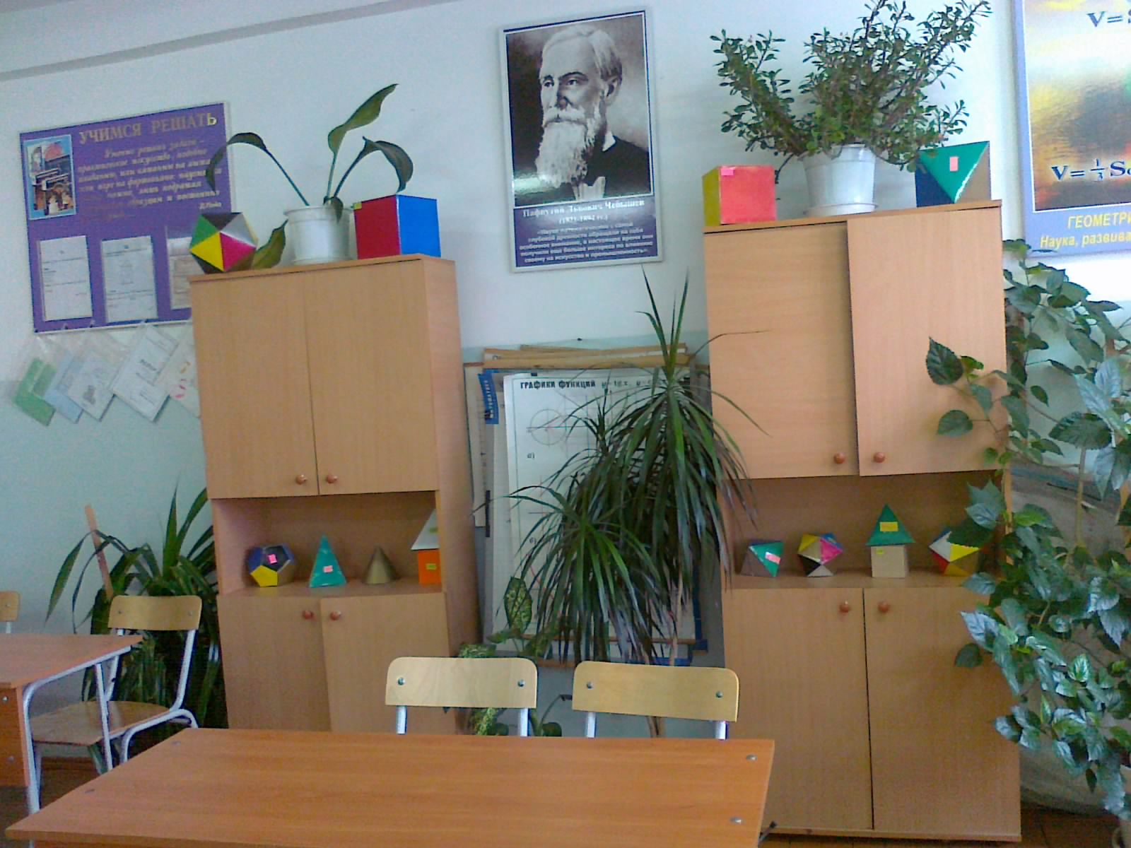
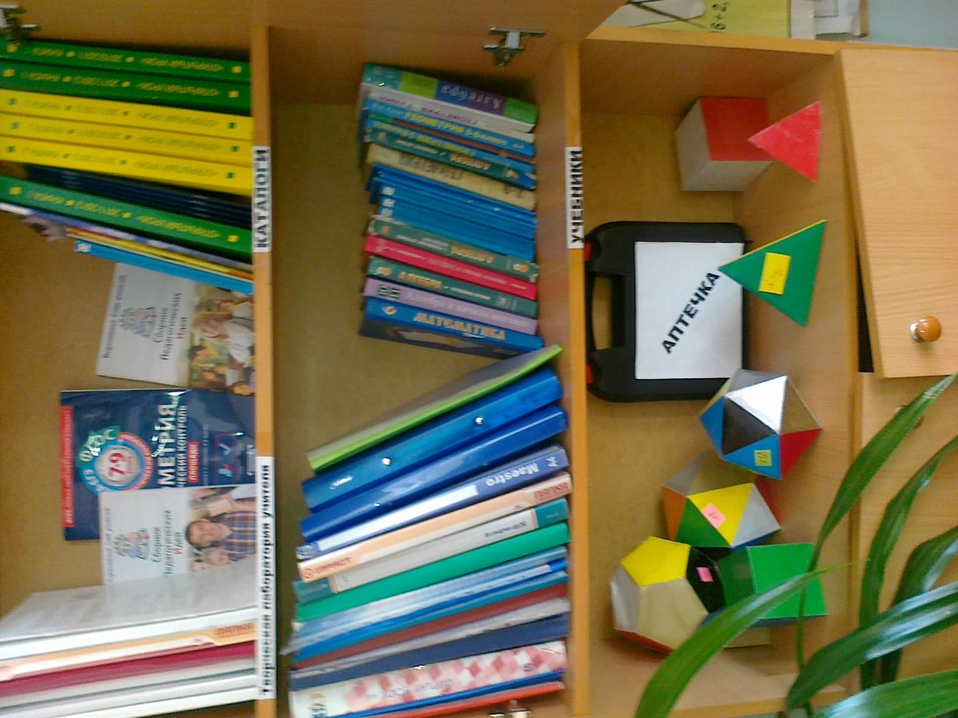
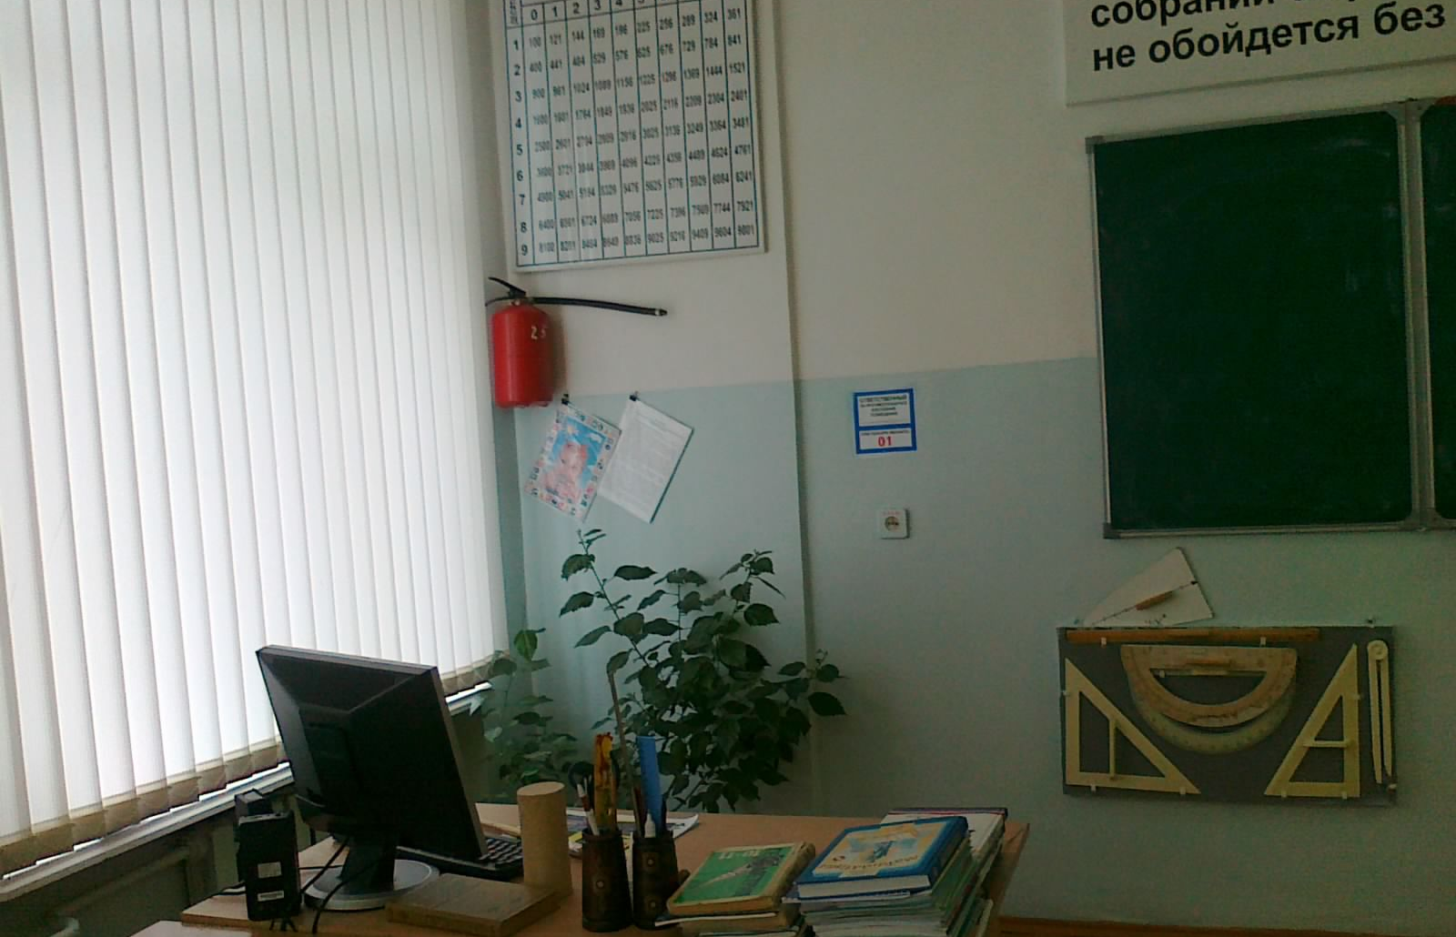

Slide 11
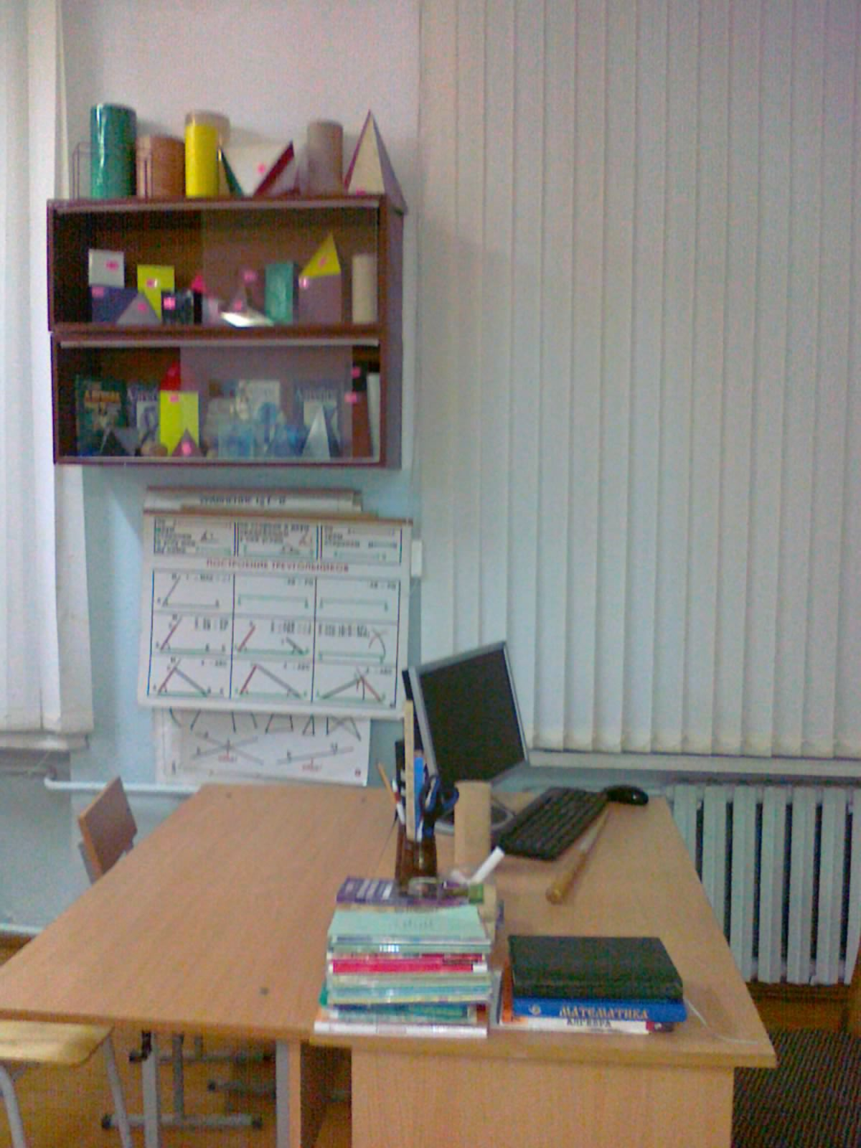

Slide 12
Инновационное образовательное пространство урока
Современные образовательные технологии
Сотрудничество
Разноуровневое
содержание
образования
Урок
ИКТ
Компетентностно-
деятельностный подход
в образовании
УМК

Slide 13
Прочитайте числа, обращая внимание на знаки препинания
1. 2: 3; 4! 5...6! 7; 8: 9. 10!
Найдите сумму чисел от 1 до 9
Как быстро посчитать?
(1+9) +(2+8) +(3+7) +(4+6) + 5 = 45
Какое событие, связанное с этим числом произошло в мире?

Slide 14
Если умножить полученную сумму на 2 и прибавить 10, получится?
Как звучит это на английском языке?
На немецком языке , на арабском языке?
С какими величинами связано это число? С какими событиями?

Slide 15
Задача:
1. Вкладчик решил положить в банк на год 50000 рублей. Известно, что в одном банке вклад возрастет за год на 25%, а в другом он возрастает ежемесячно на 2% от накопленной суммы. В какой банк выгодно положить деньги?
S1 = 50000 + 12500 = 62500 рублей;
S2 = 50000 • (1+ 0,02) = 63490 рублей.
Выгодно положить во второй.
12

Slide 16
ЗАДАЧА:
2. На какой срок можно положить в банк 100000 рублей при 10% годовых, чтобы деньги удвоились?
200000 =100000•(1+0,1)
2= 1,1
n = loq 2
n 8
Примерно через 8 лет
n
n
1,1
=

Slide 17
Исследовать на монотонность, ограниченность
Исследовать на монотонность и ограниченность последовательность.
(С_{п}) — последовательность
Оценим разность С_{n +1} – С_{n}
С_{n +1} – С_{n} = – = ;
С_{n +1} – С_{n} 0; последовательность возрастающая

Slide 18
Найдем наименьший и наибольший члены последовательности, если это возможно.
C₁= ; C_{n} = = = 1- ;
при n 0 ; C_{n} 1; т.е.
последовательность ограничена

Slide 19
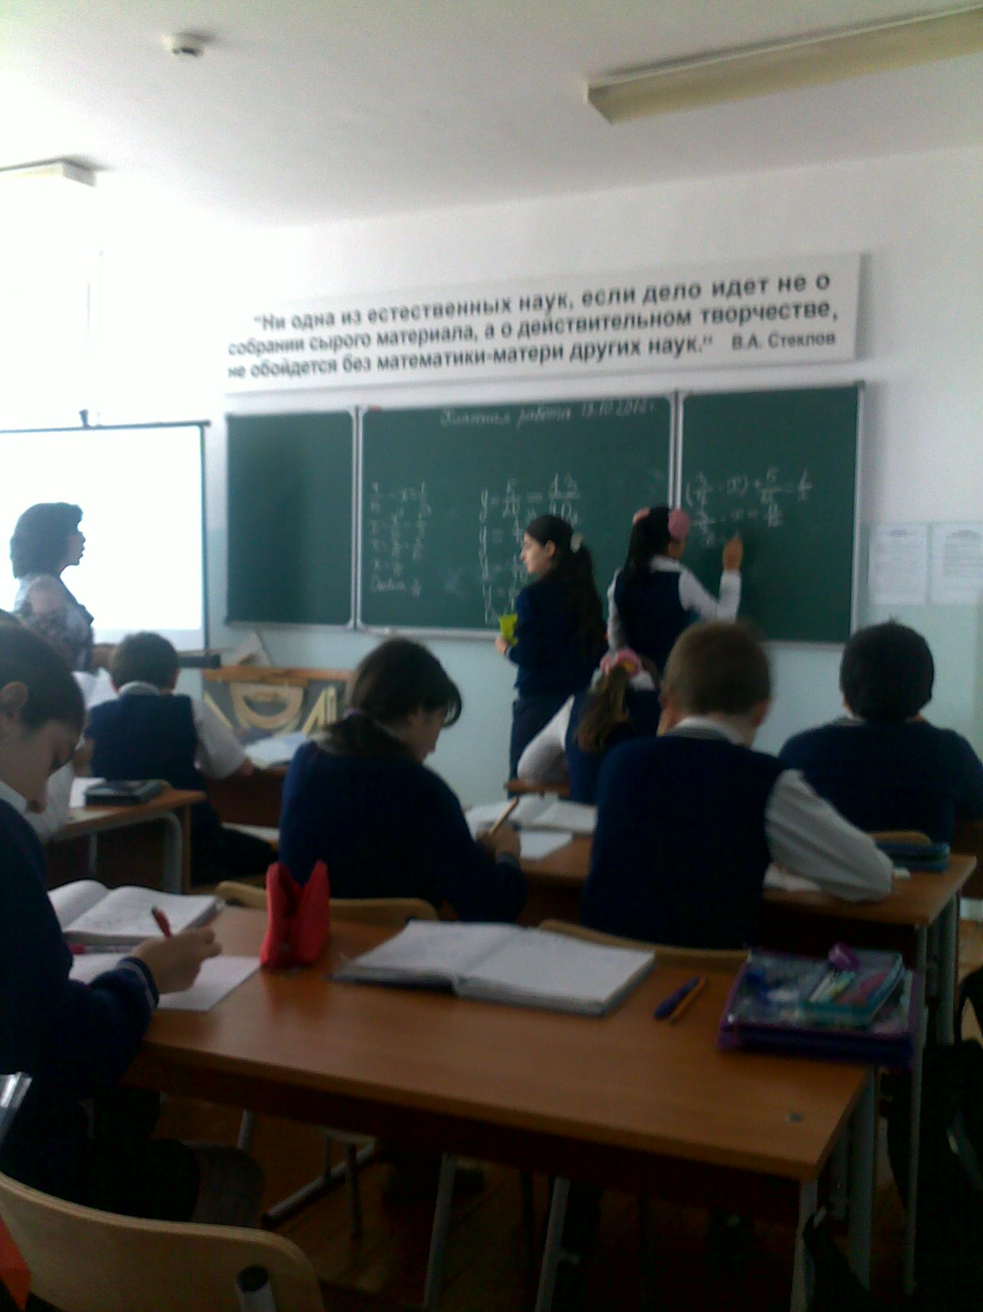
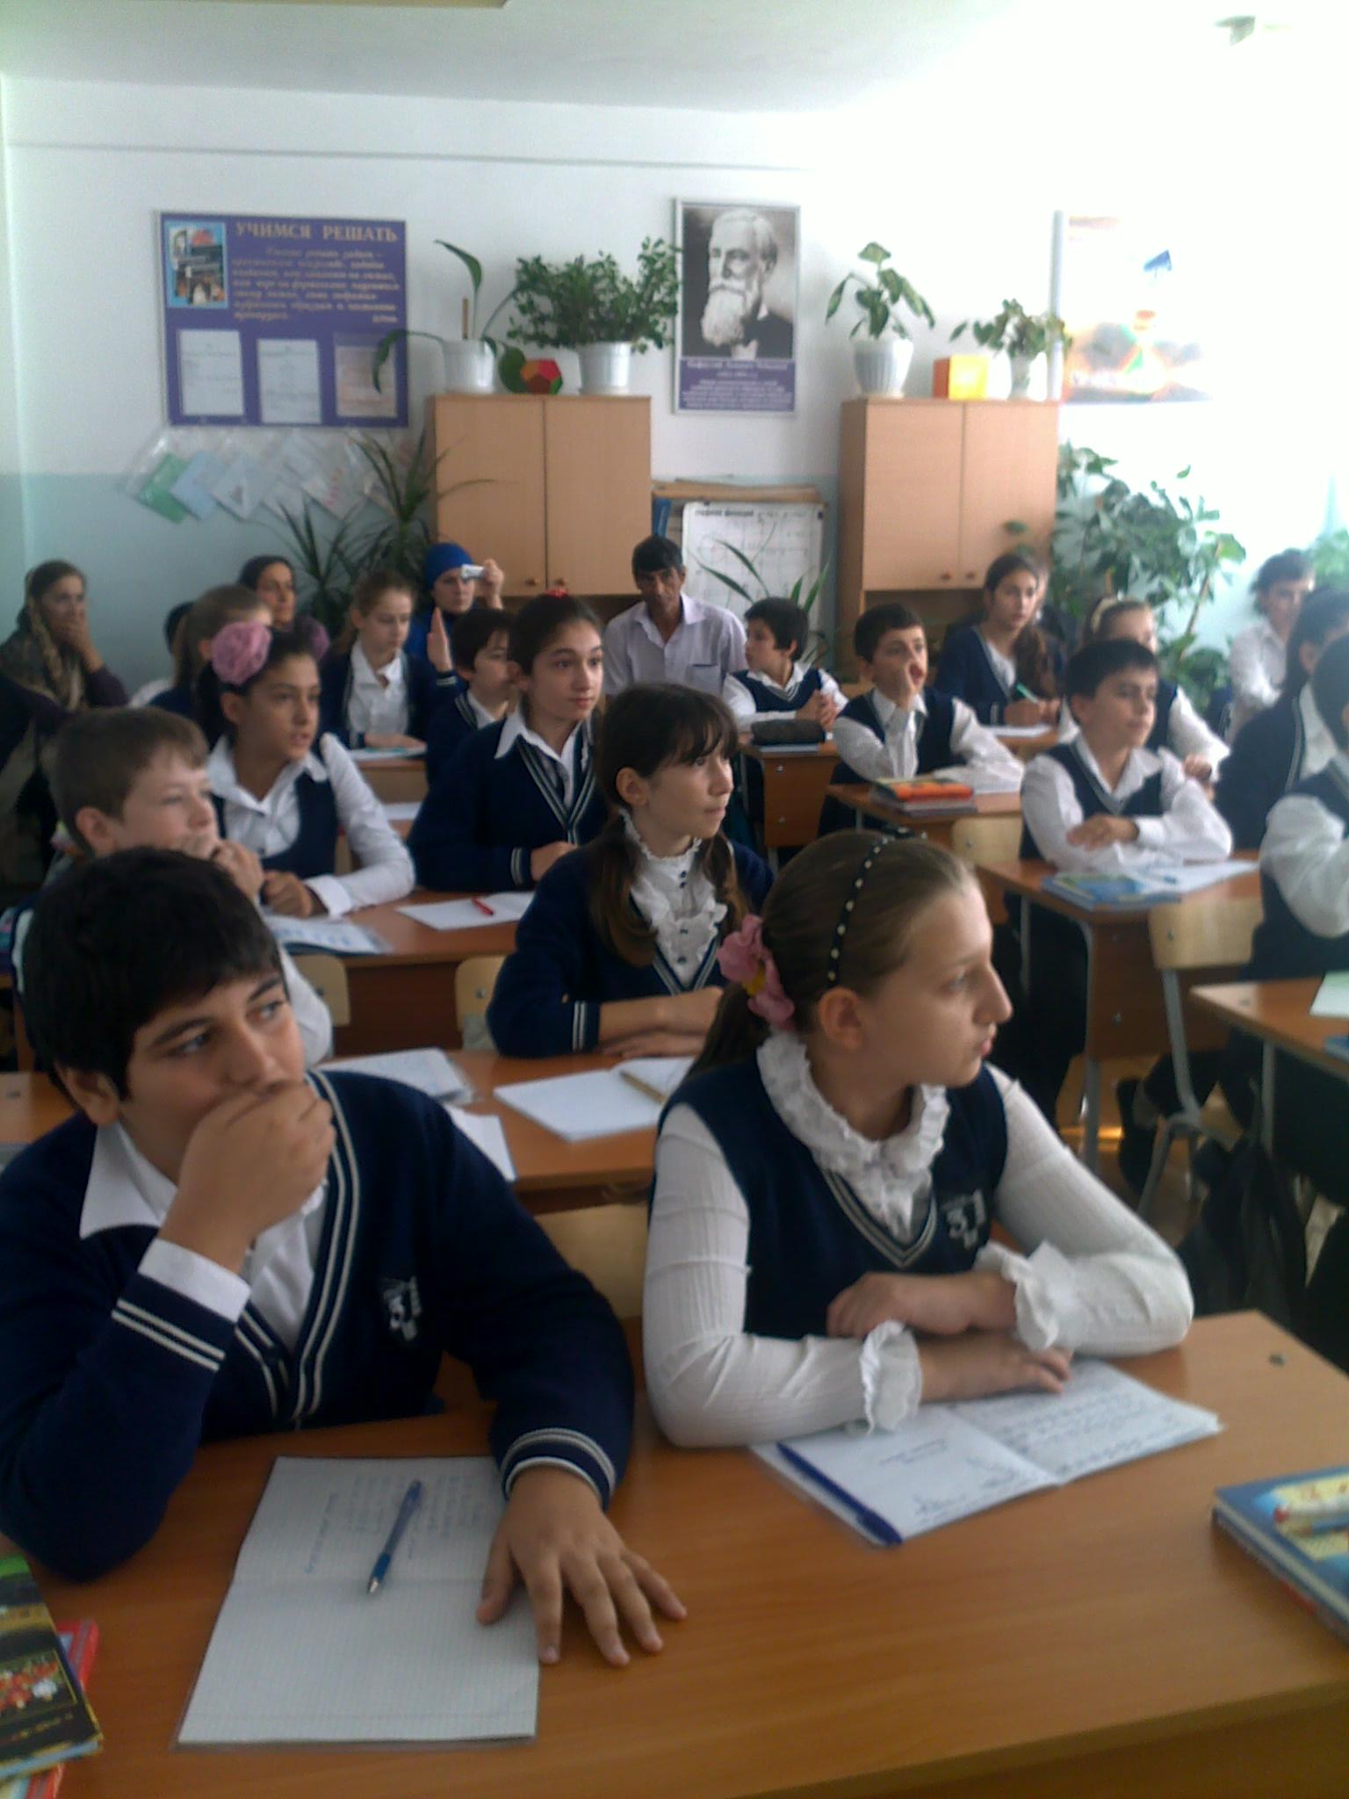
Внедрение инновационных образовательных
технологий

Slide 20
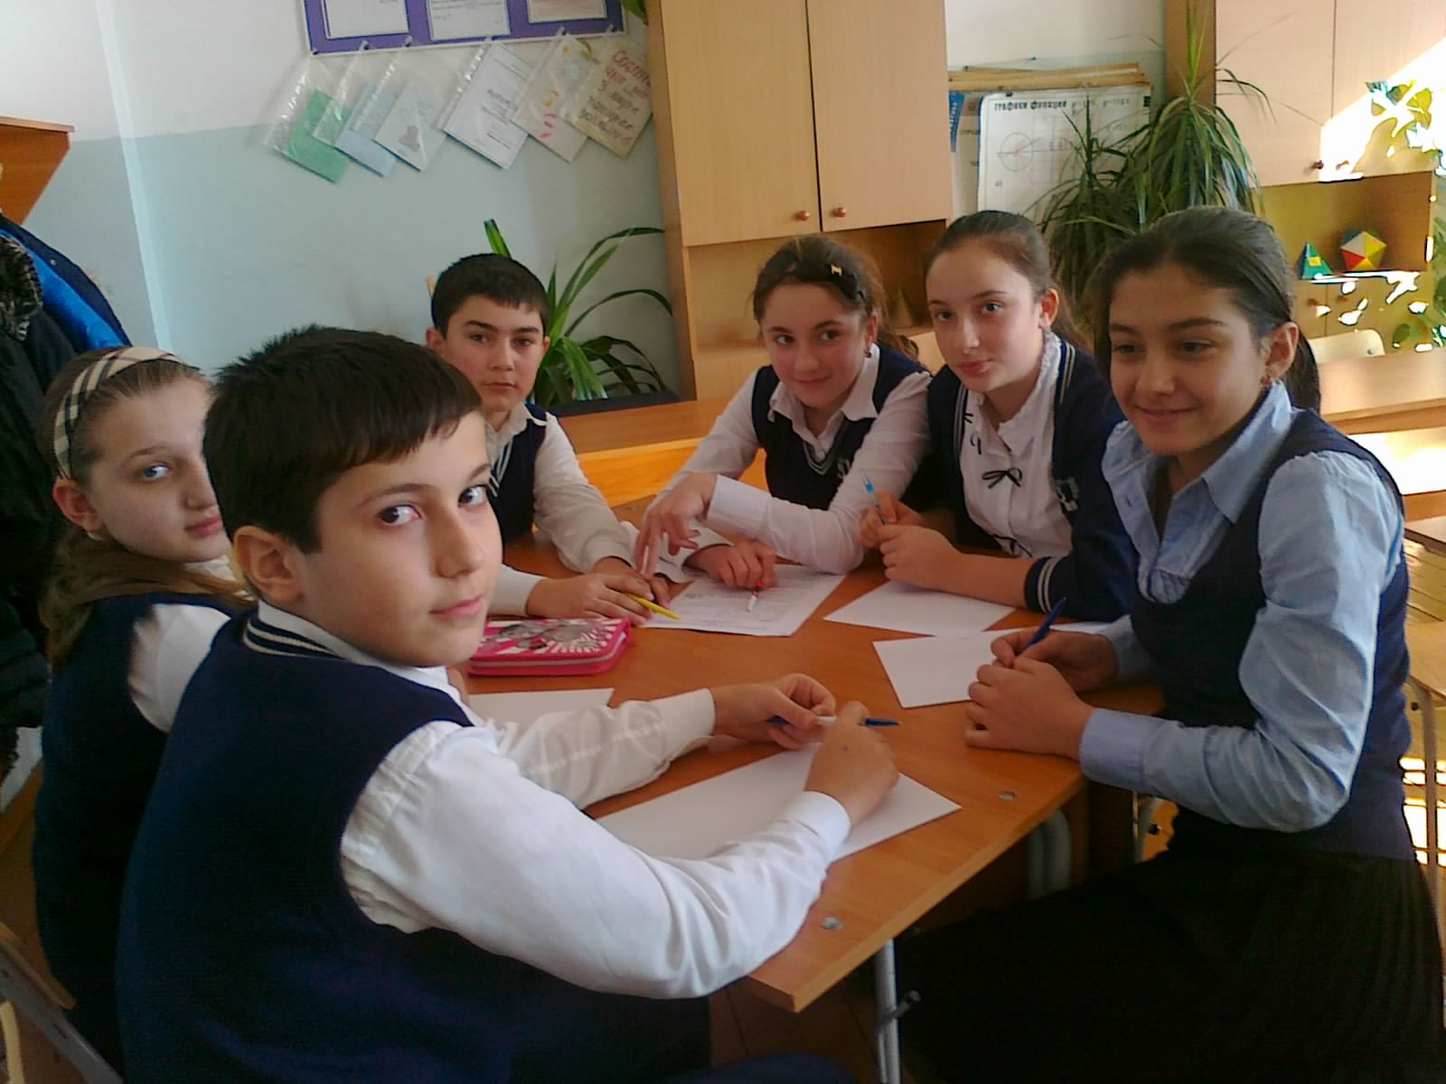
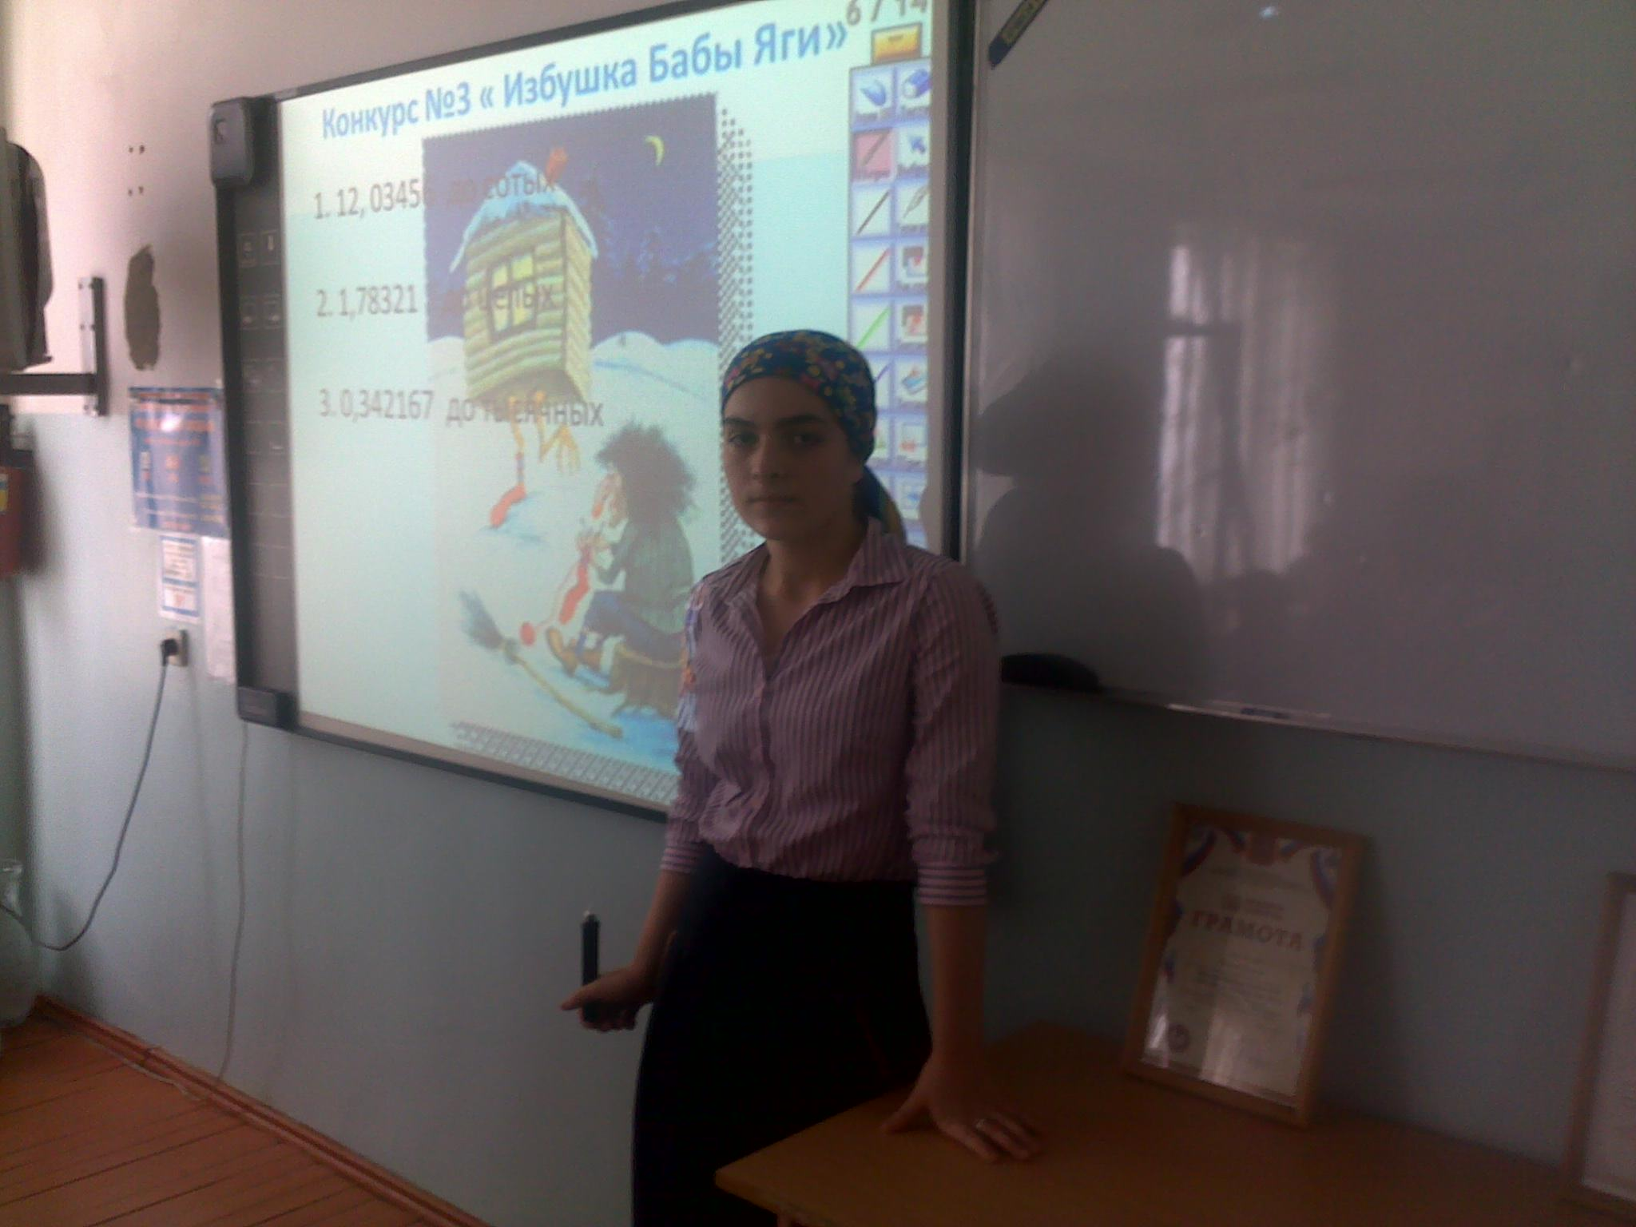

Slide 21
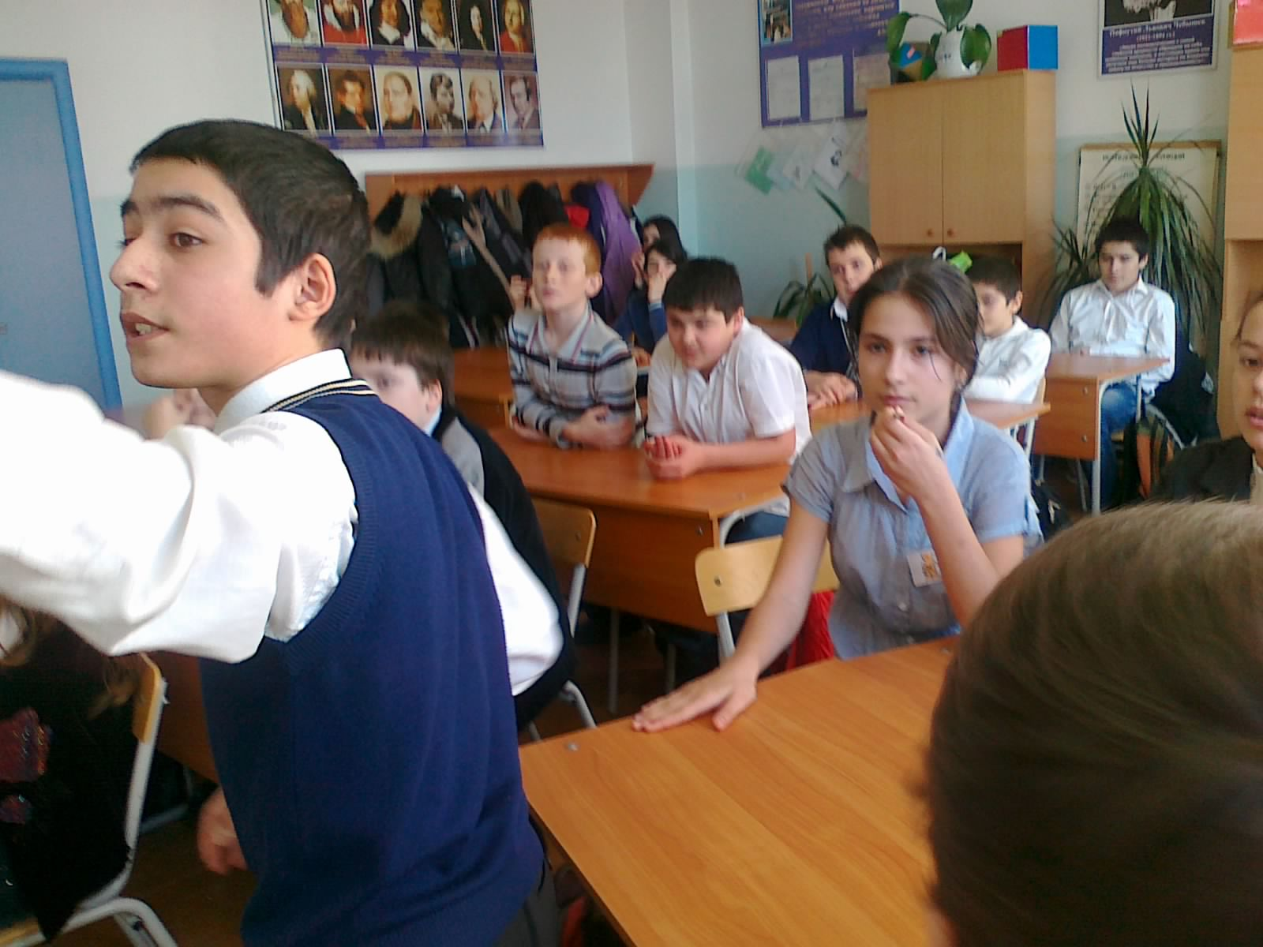

Slide 22
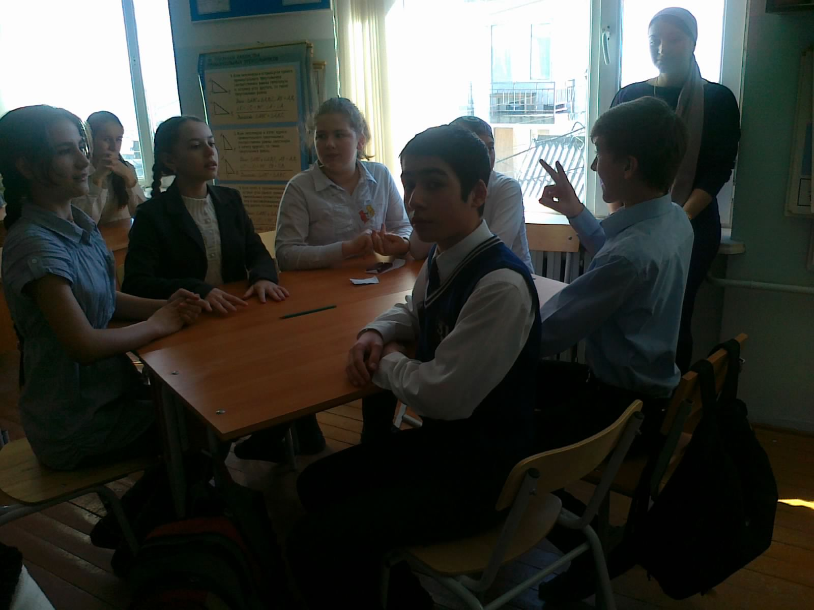

Slide 23
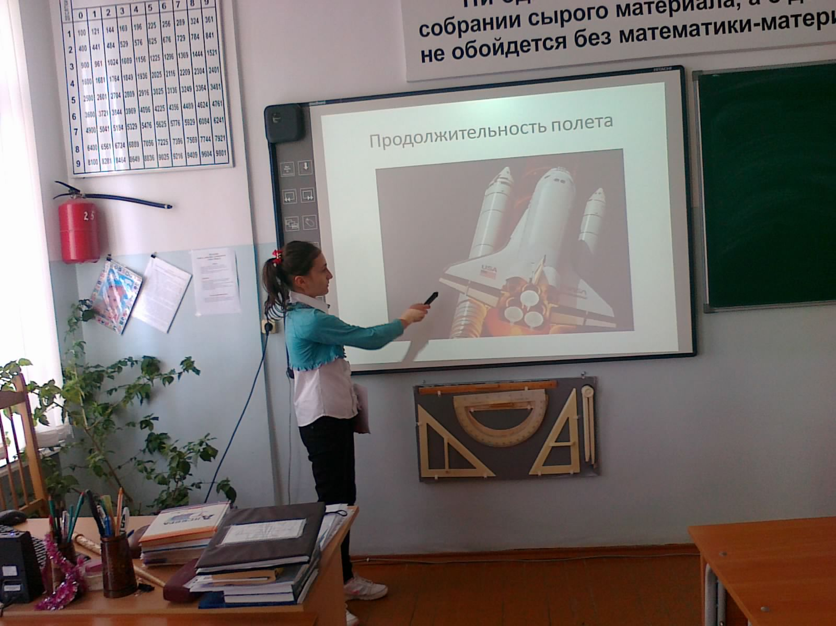

Slide 24
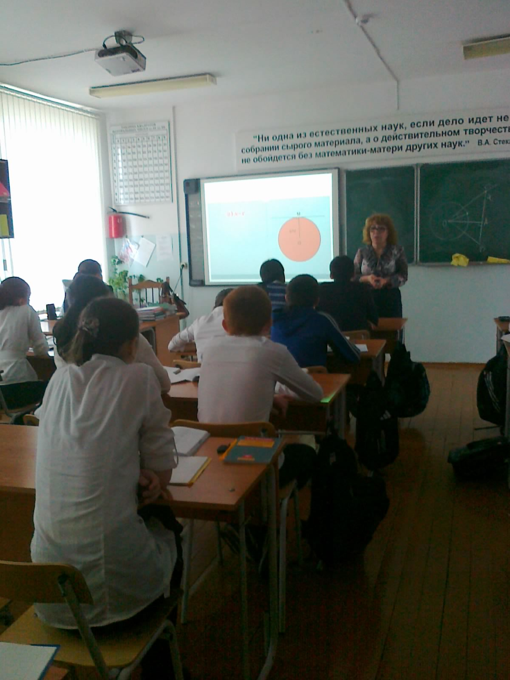
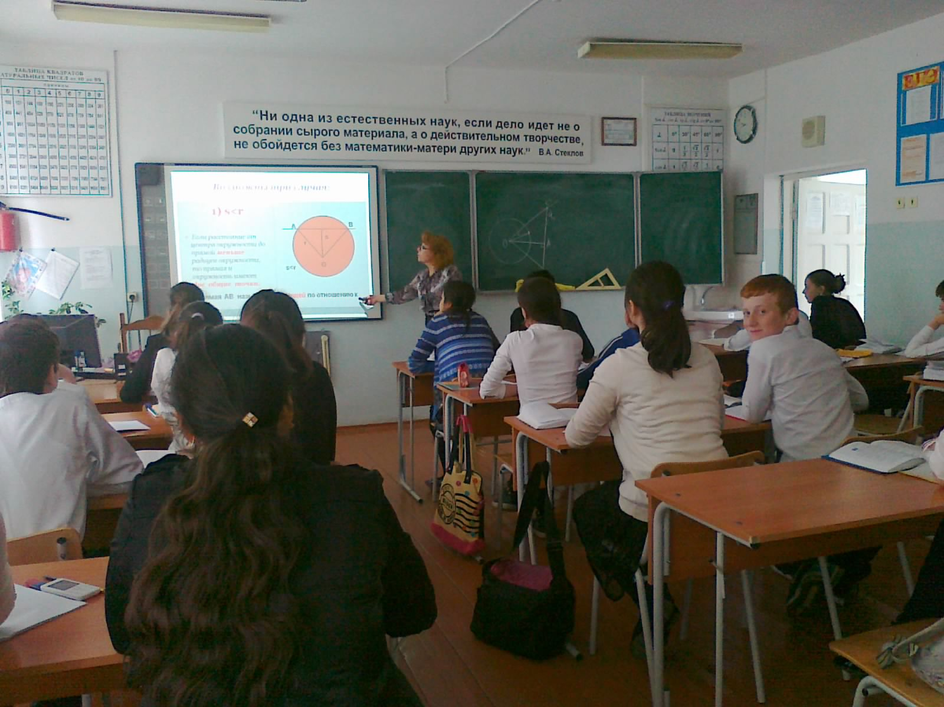
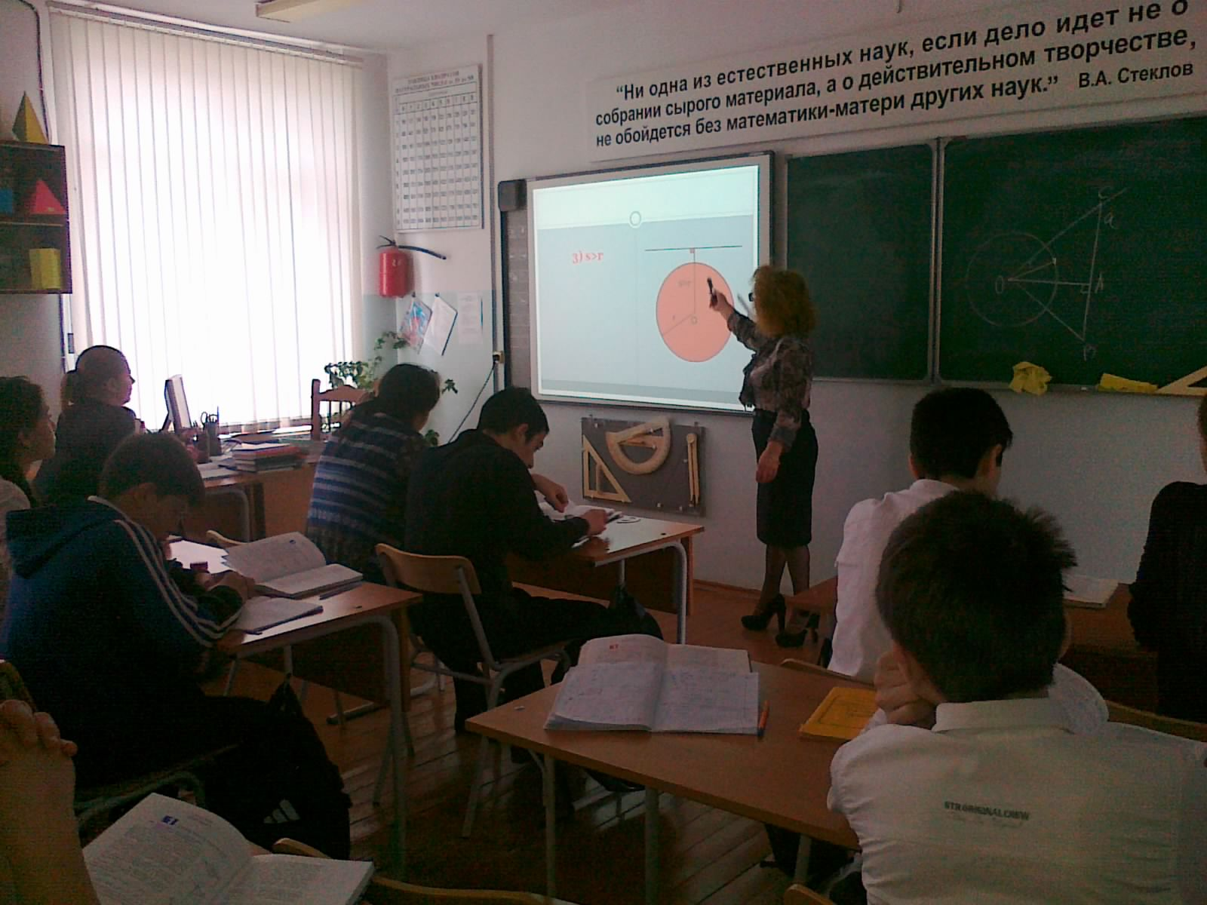
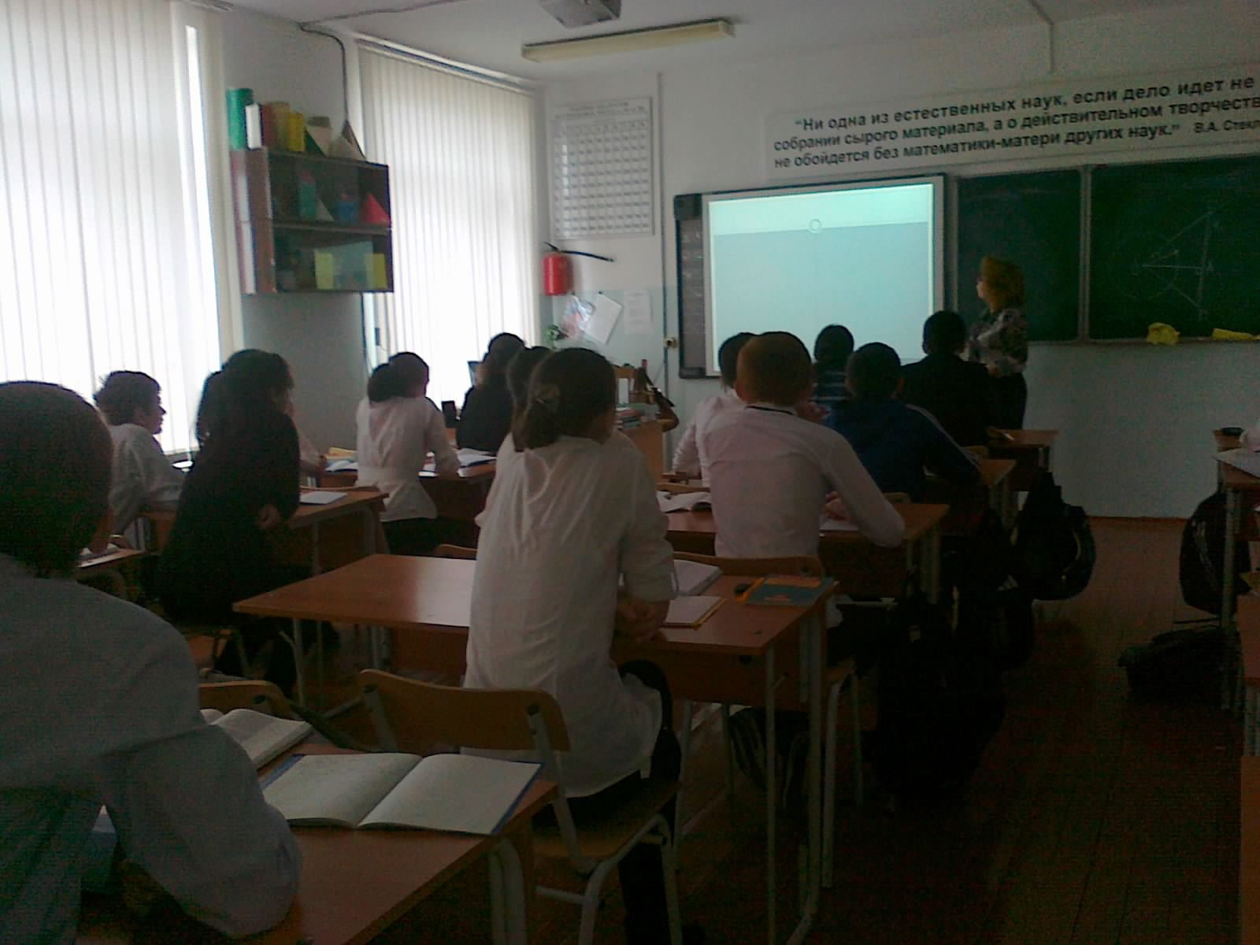

Slide 25
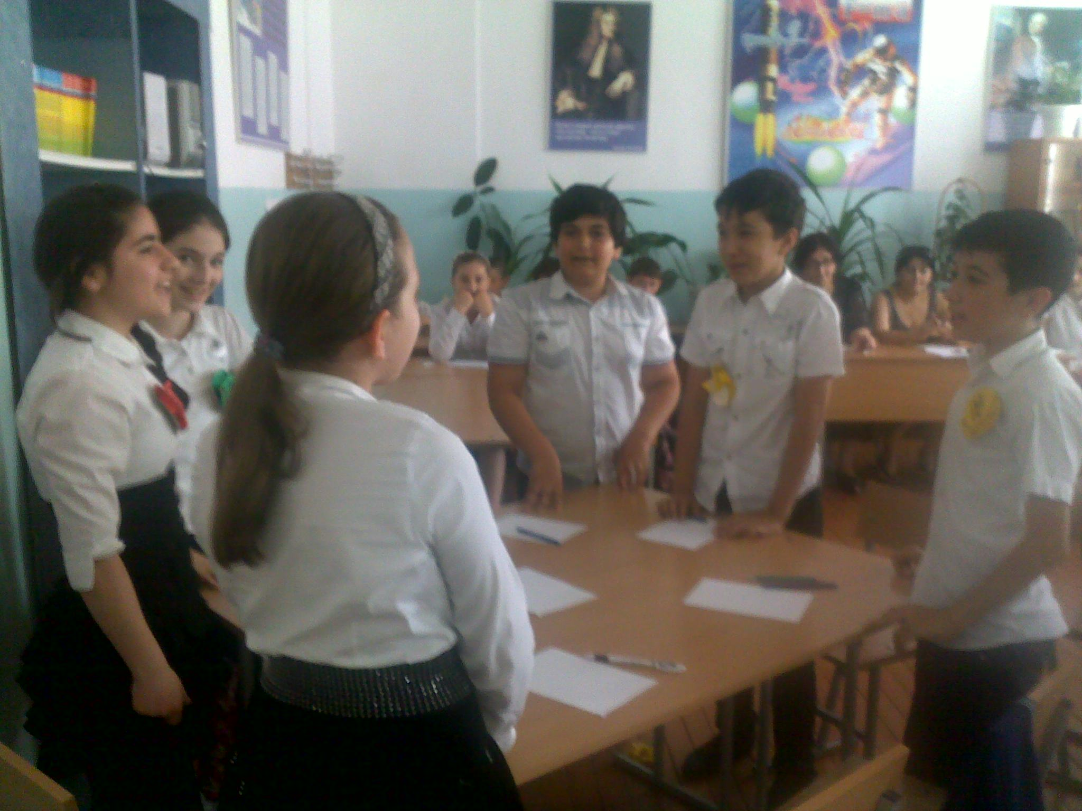

Slide 26
Современный урок - это познавательный, интересный, нетрудный урок, на котором учитель и ученик свободно общаются.
Современный урок - это урок, на котором не приходится делать каждый раз одно и то же, это разнообразный урок.
Современный урок - это урок, на котором выслушивается мнение каждого желающего высказаться.
Современный урок - это урок без стрессов.

Slide 27
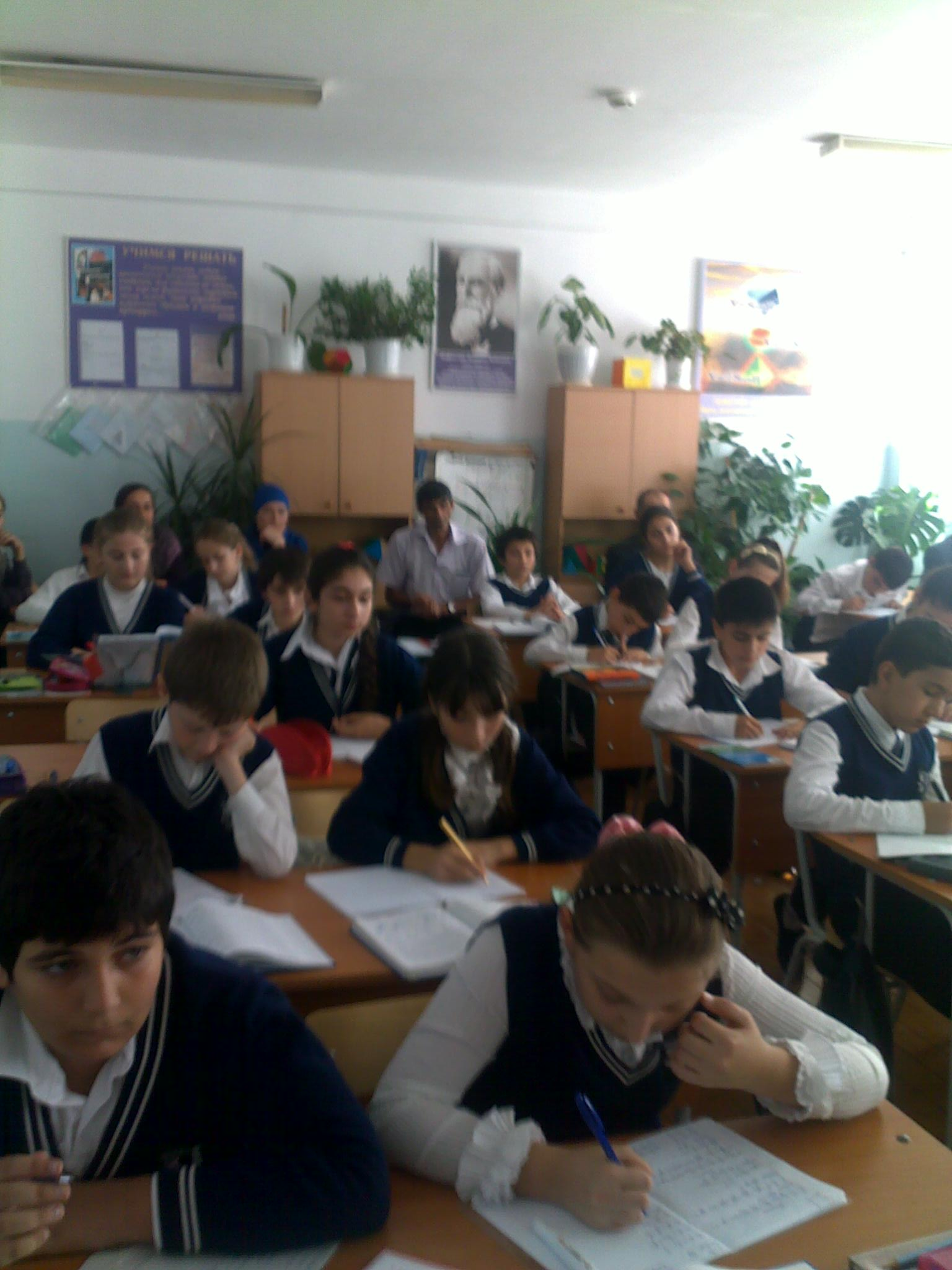
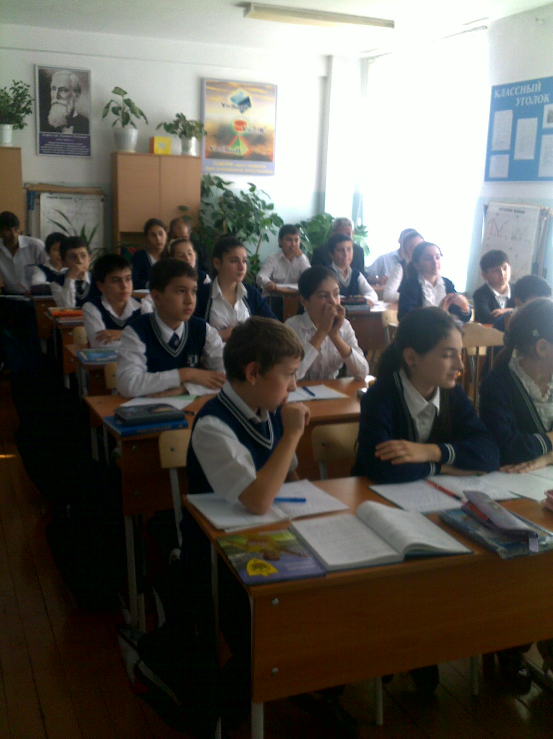
Участие в городских и республиканских семинарах по вопросам внедрения инновационных образовательных технологий

Slide 28
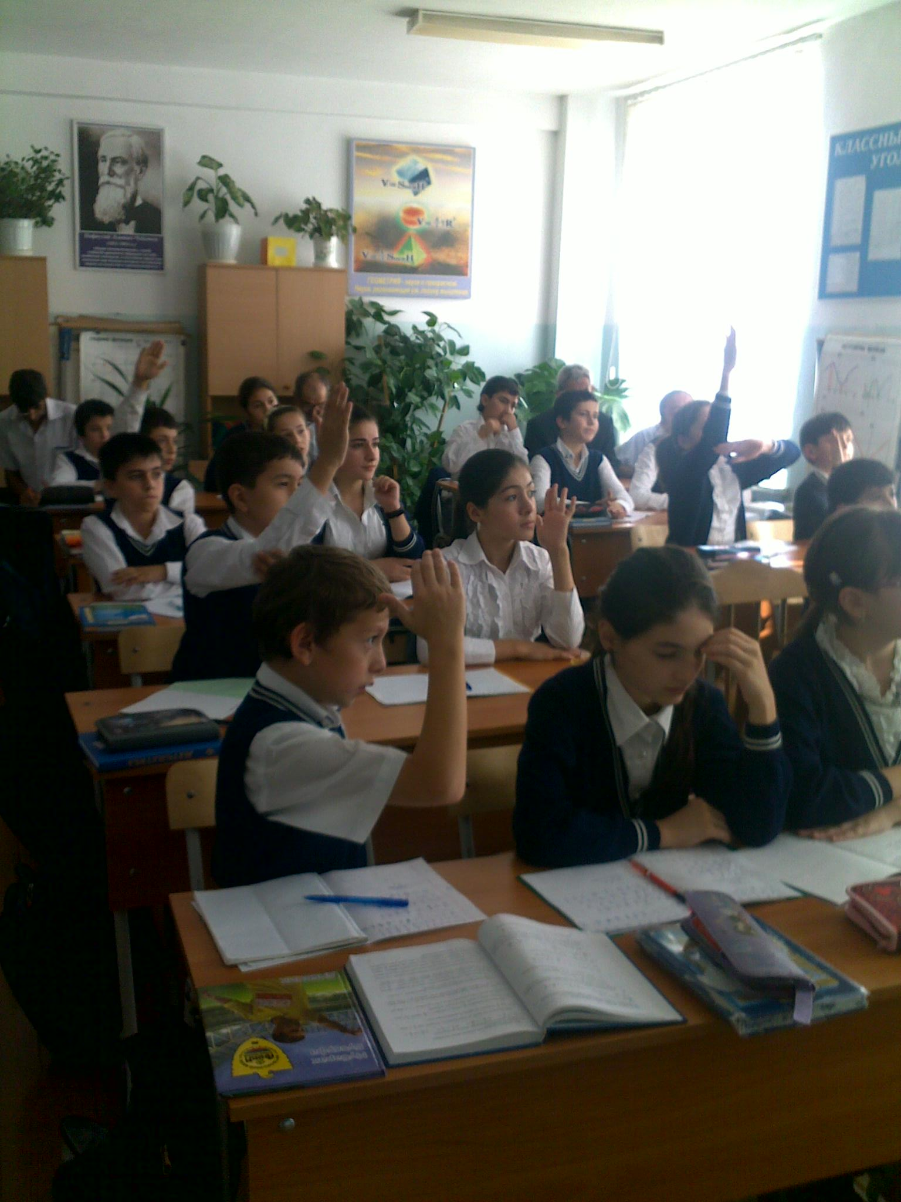
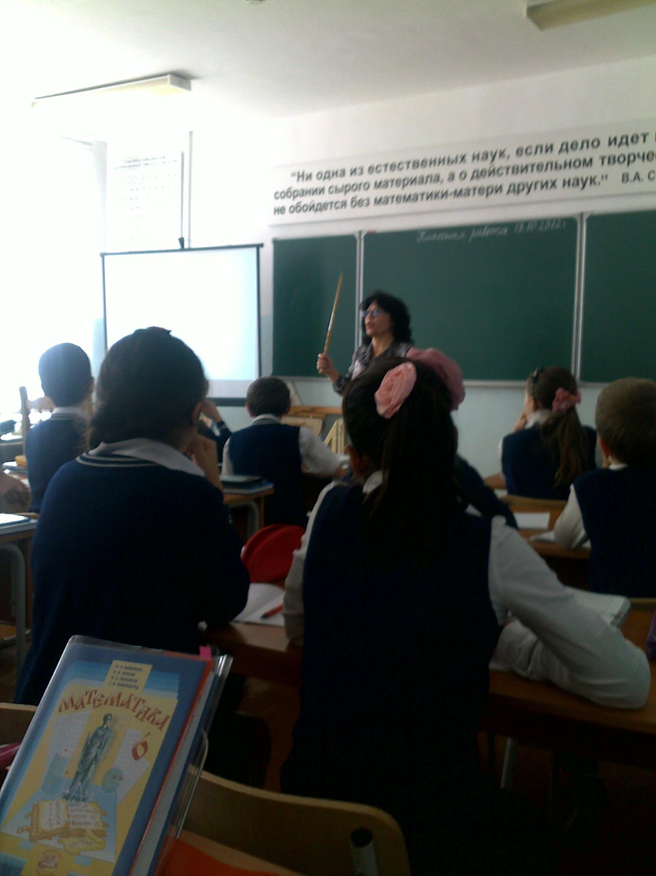

Slide 30
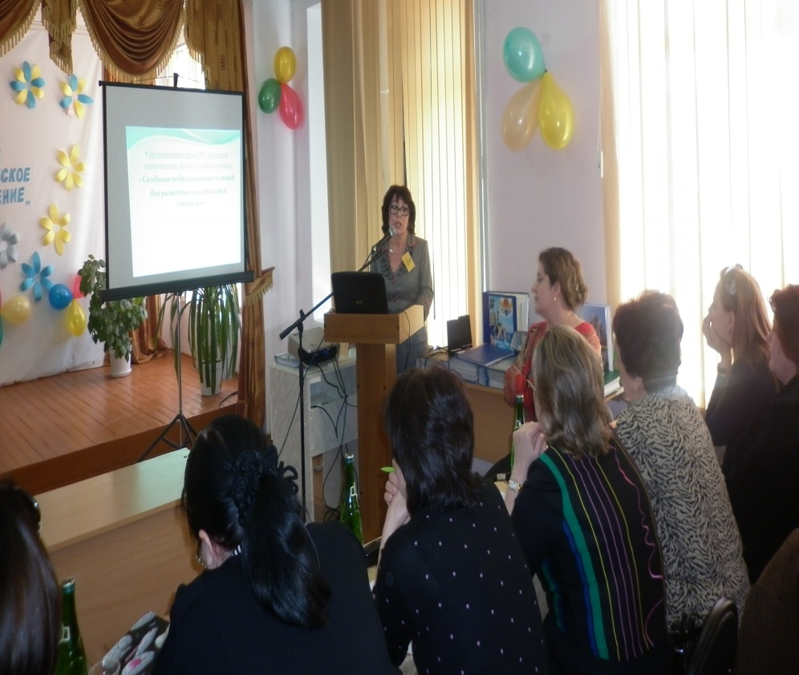
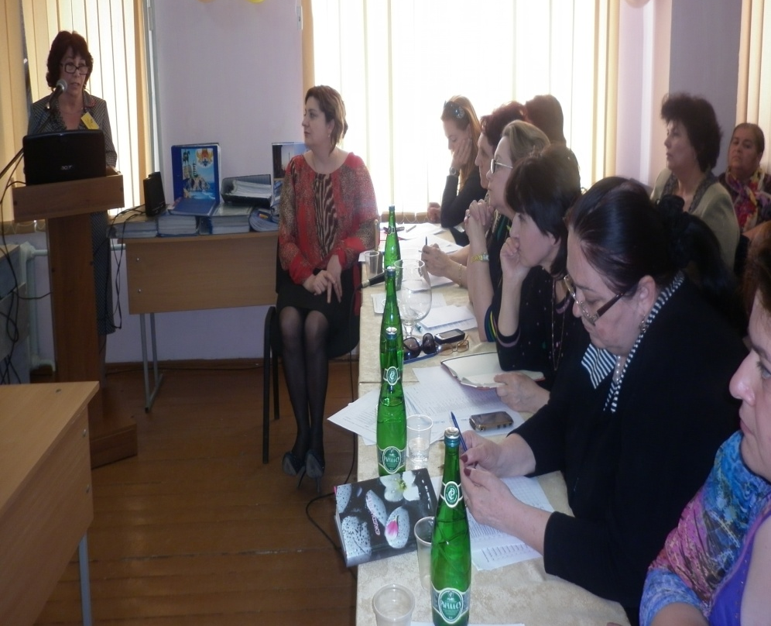

Slide 31
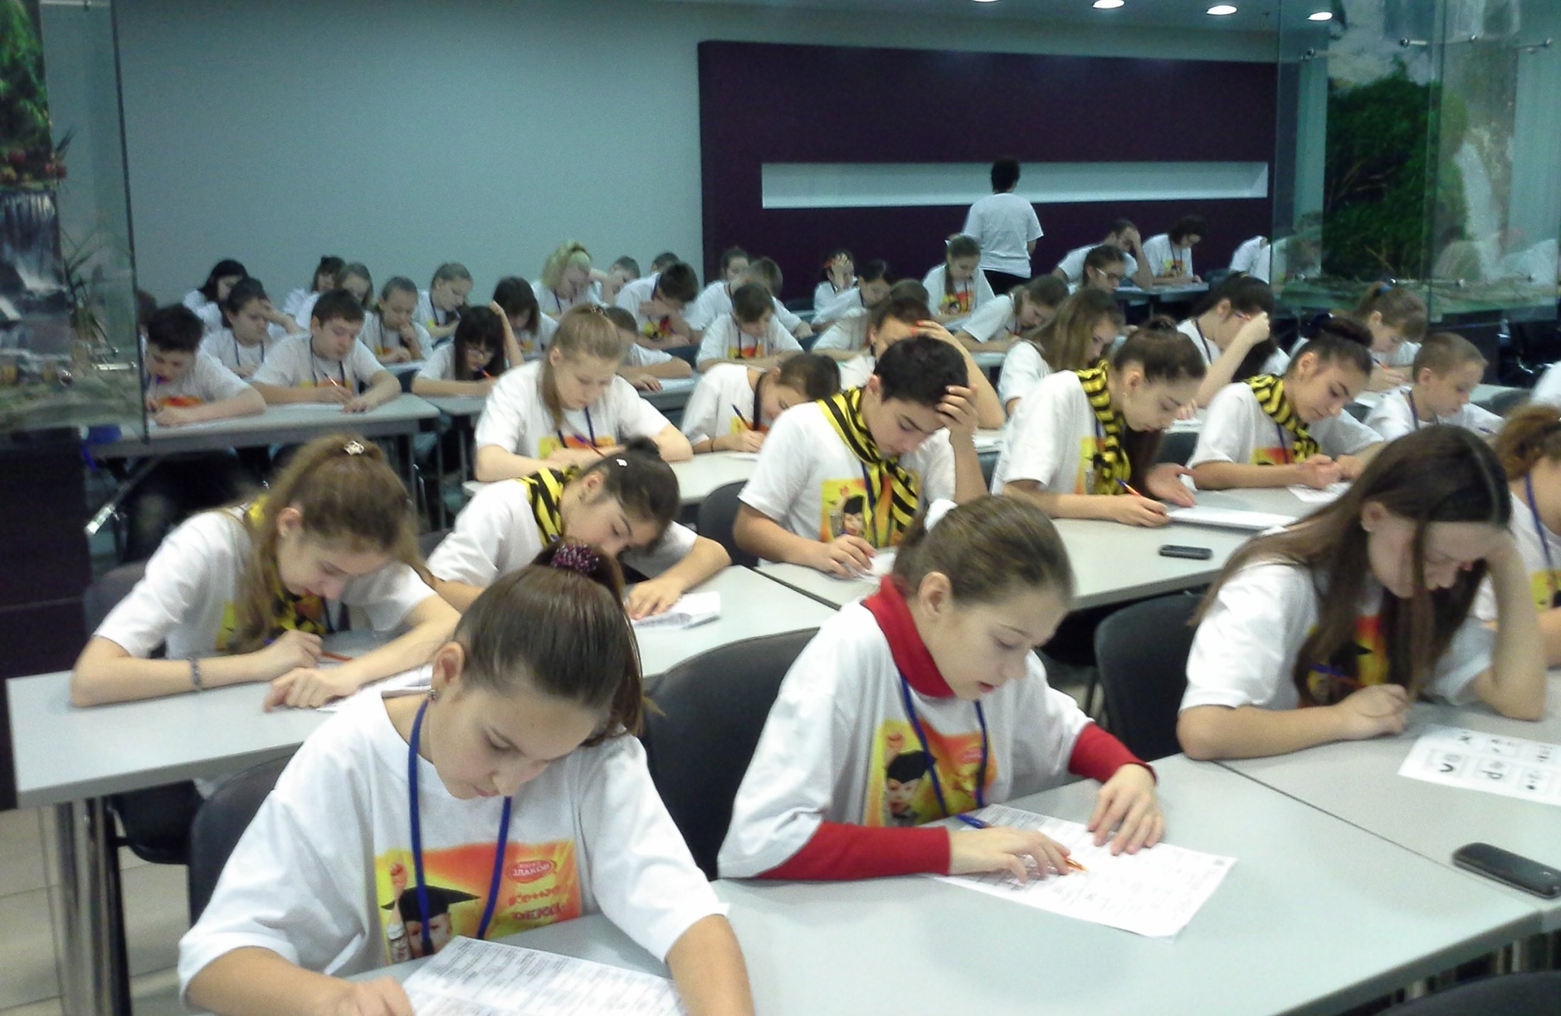
Участие в конкурсах, олимпиадах

Slide 32
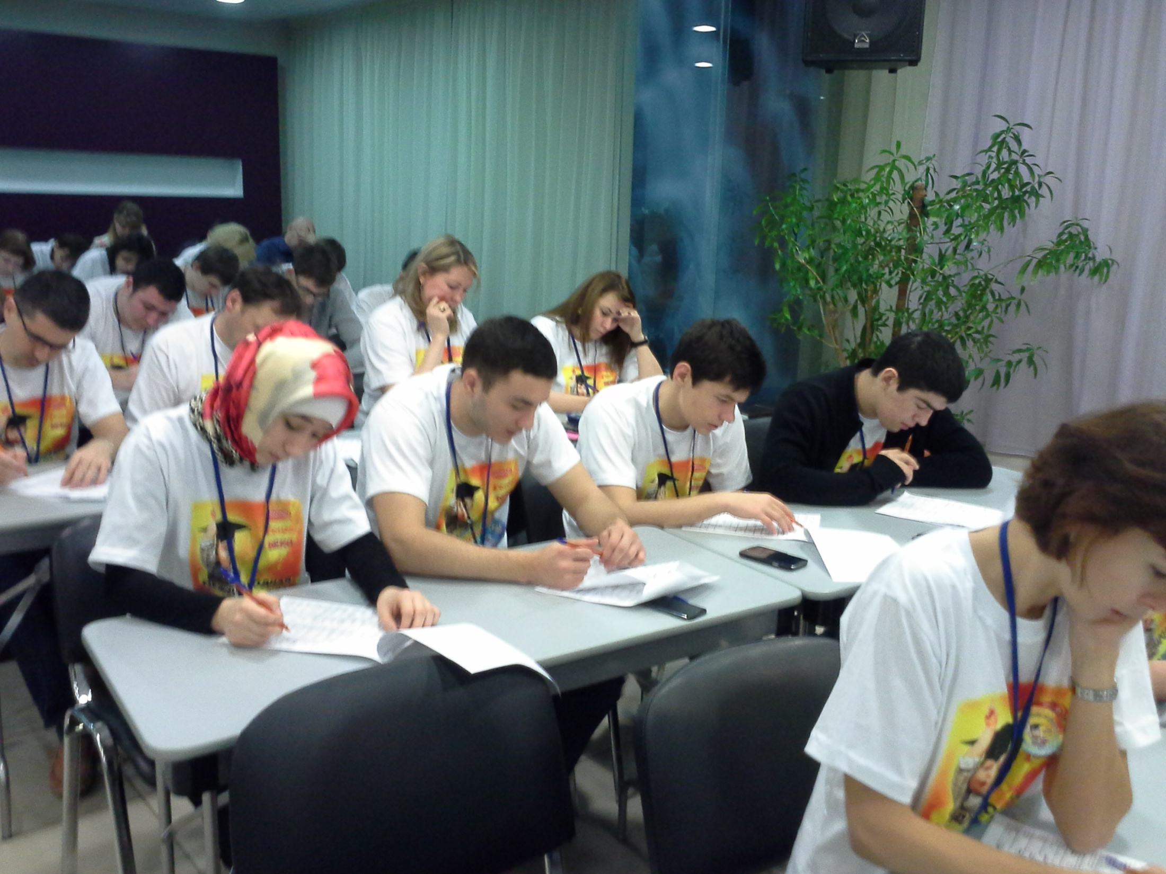

Slide 33
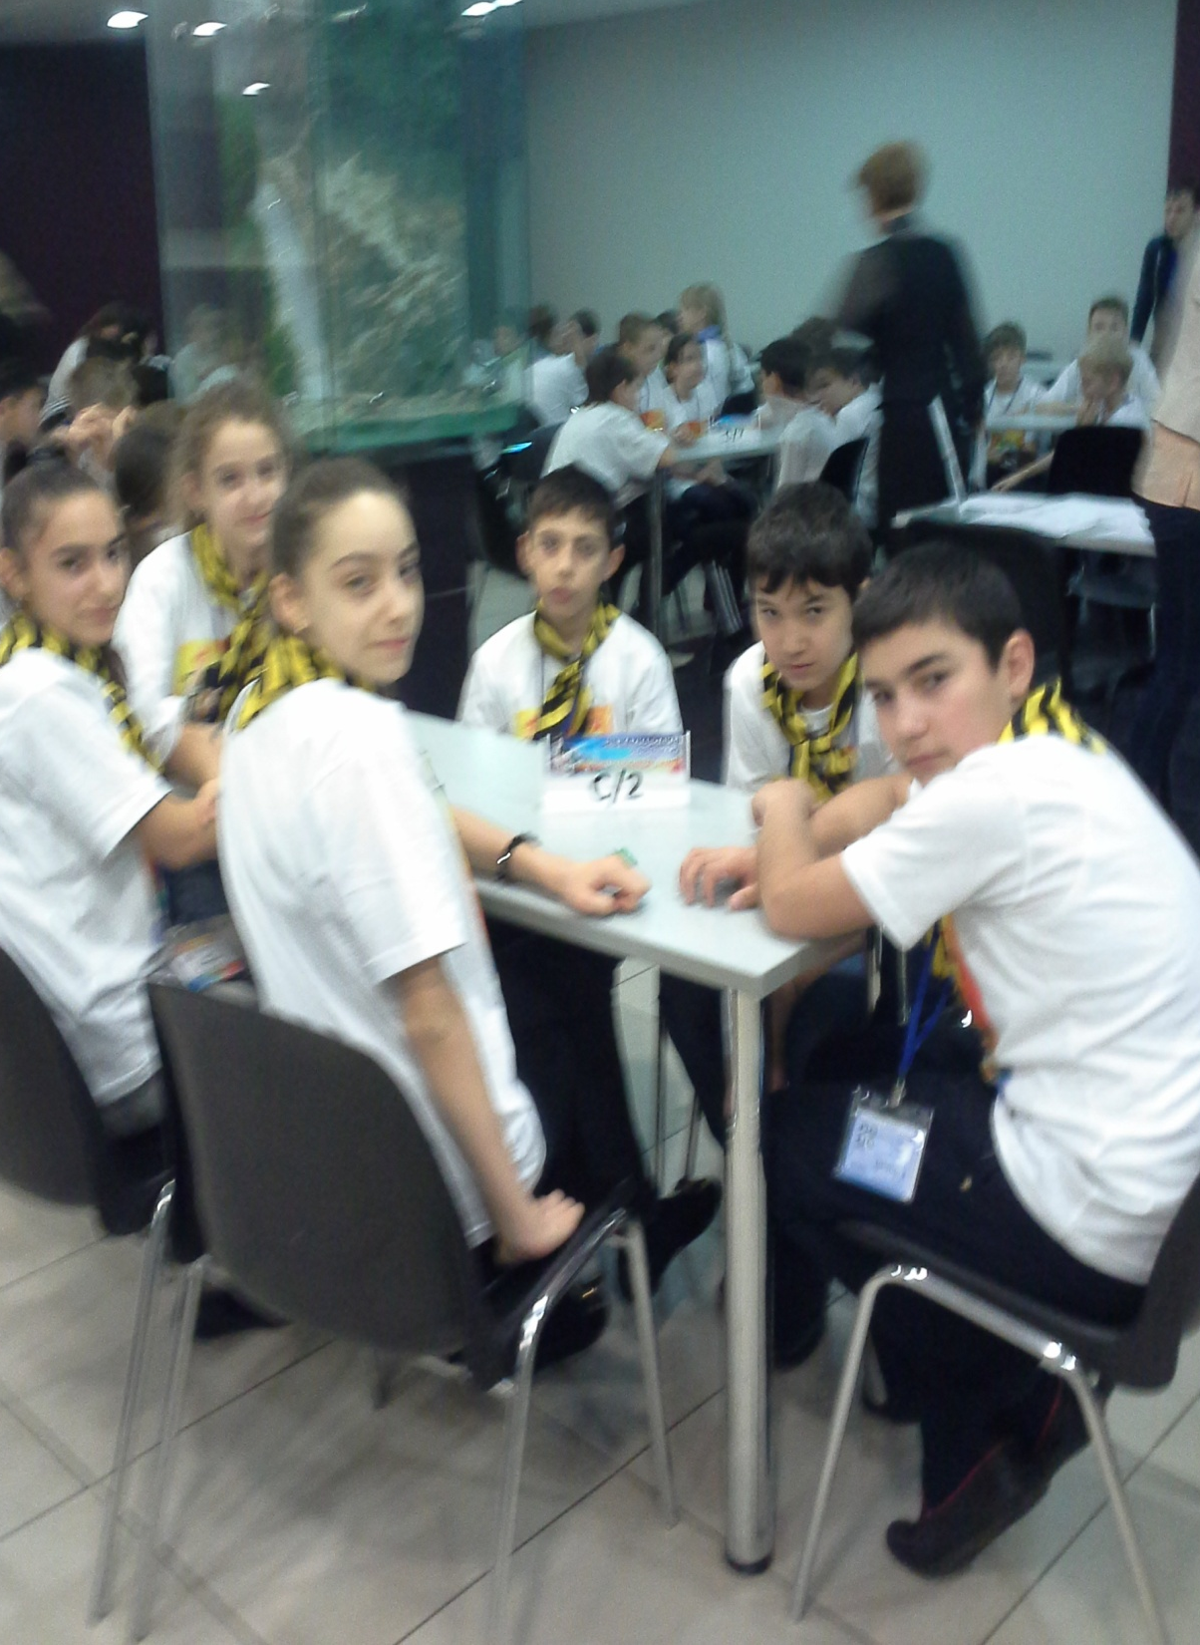
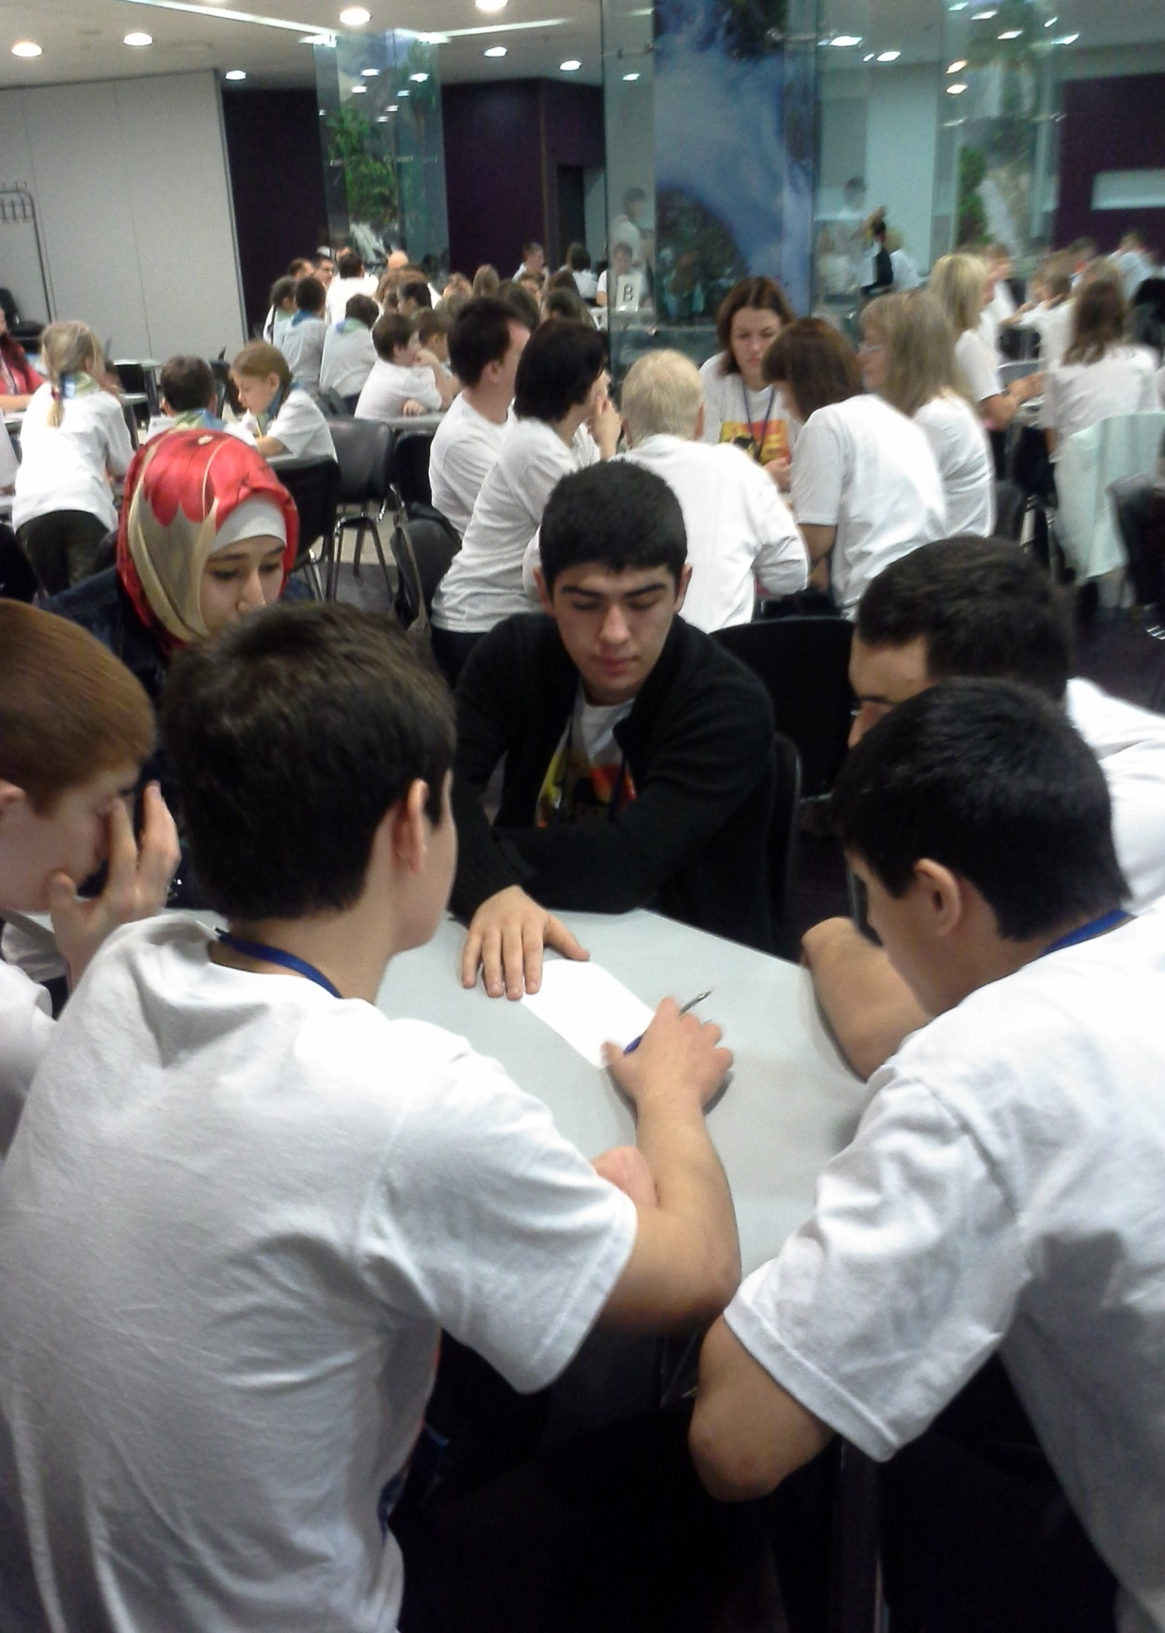

Slide 34
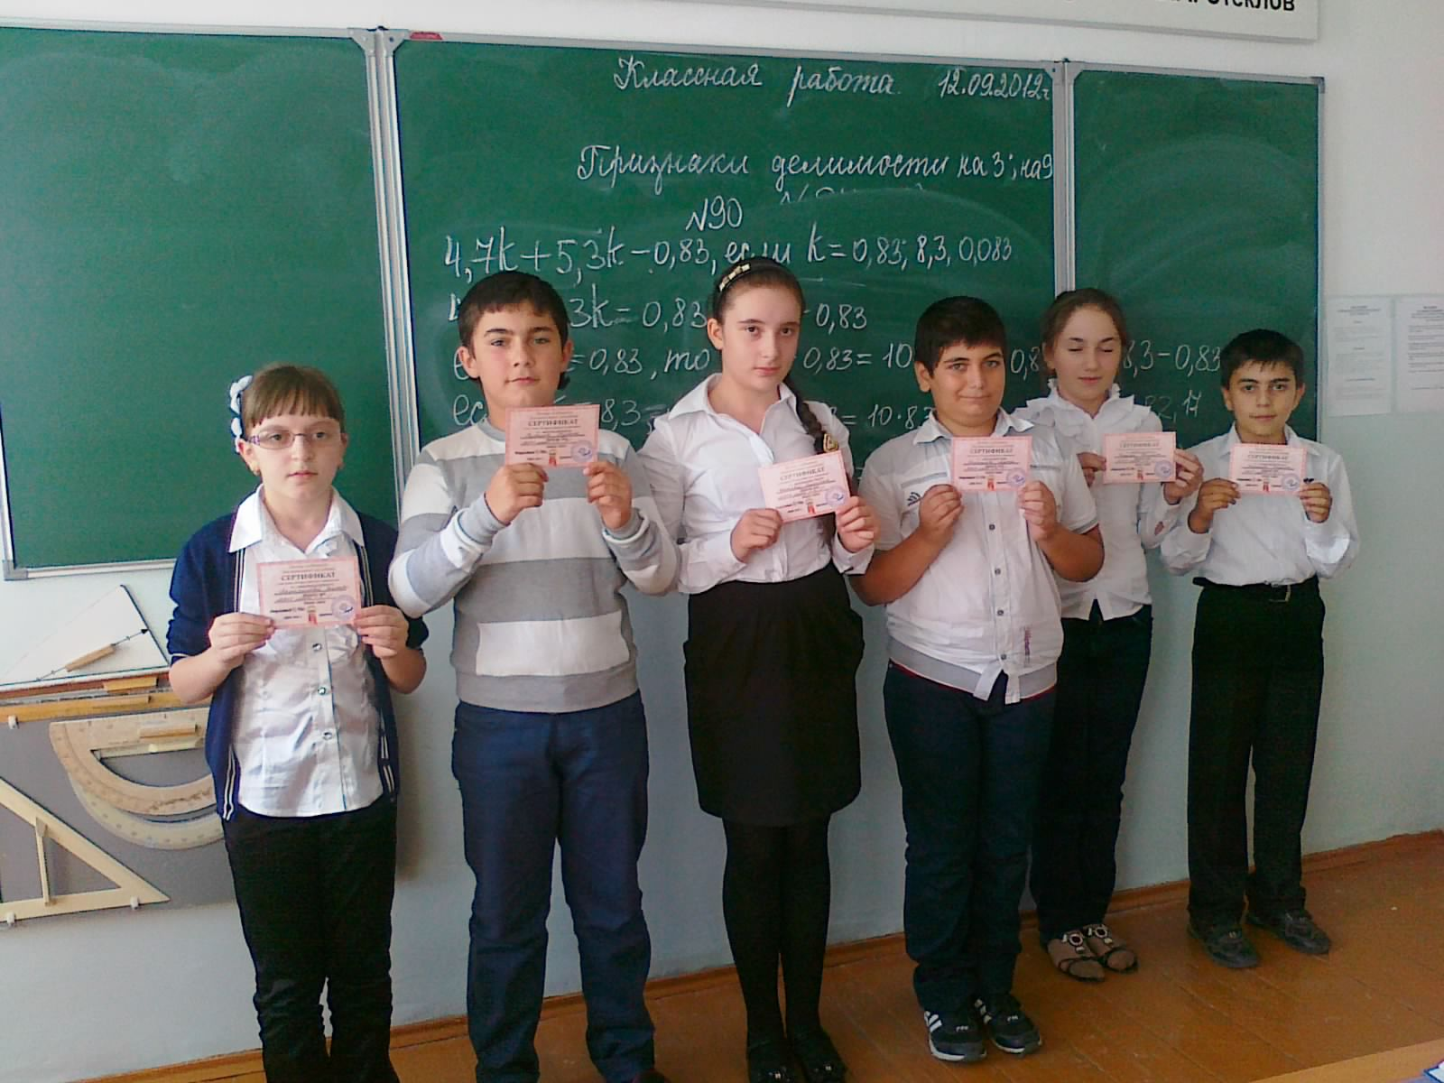

Slide 35
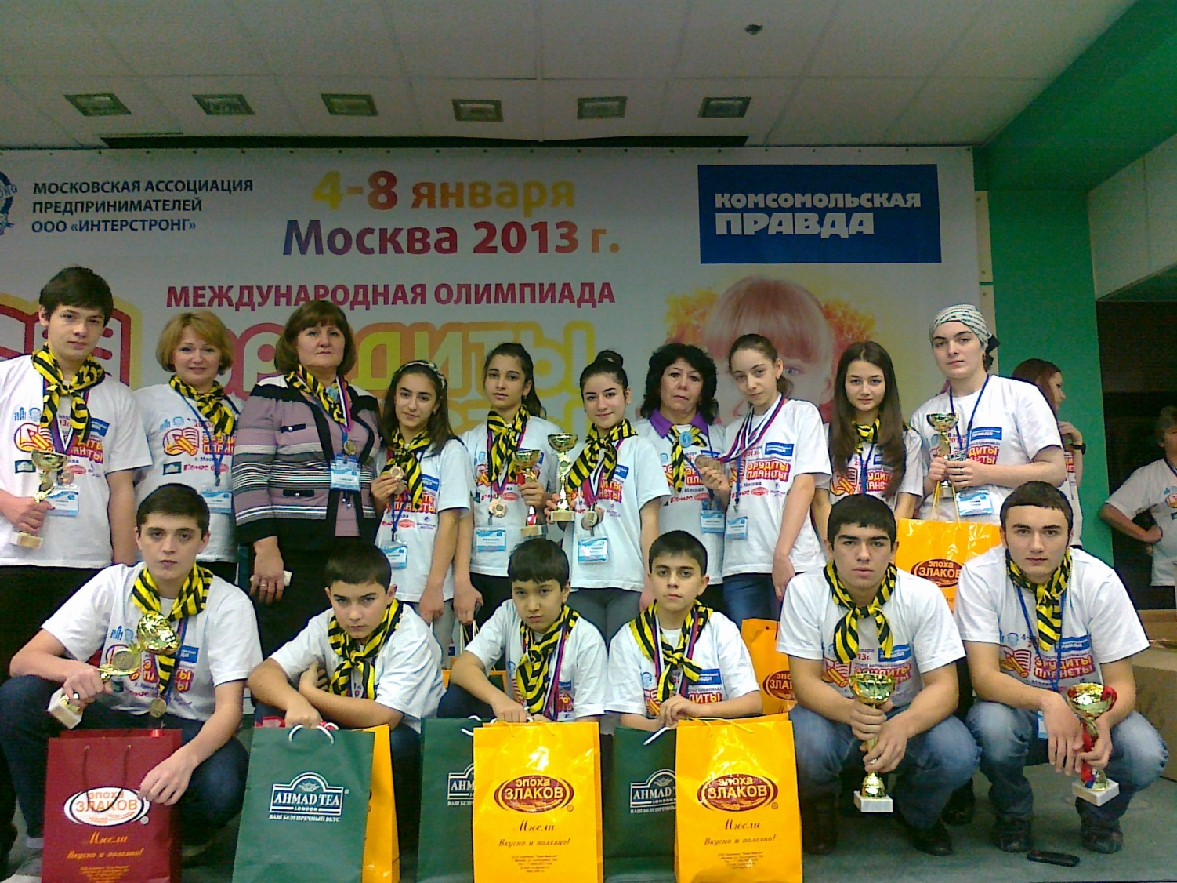

Slide 36
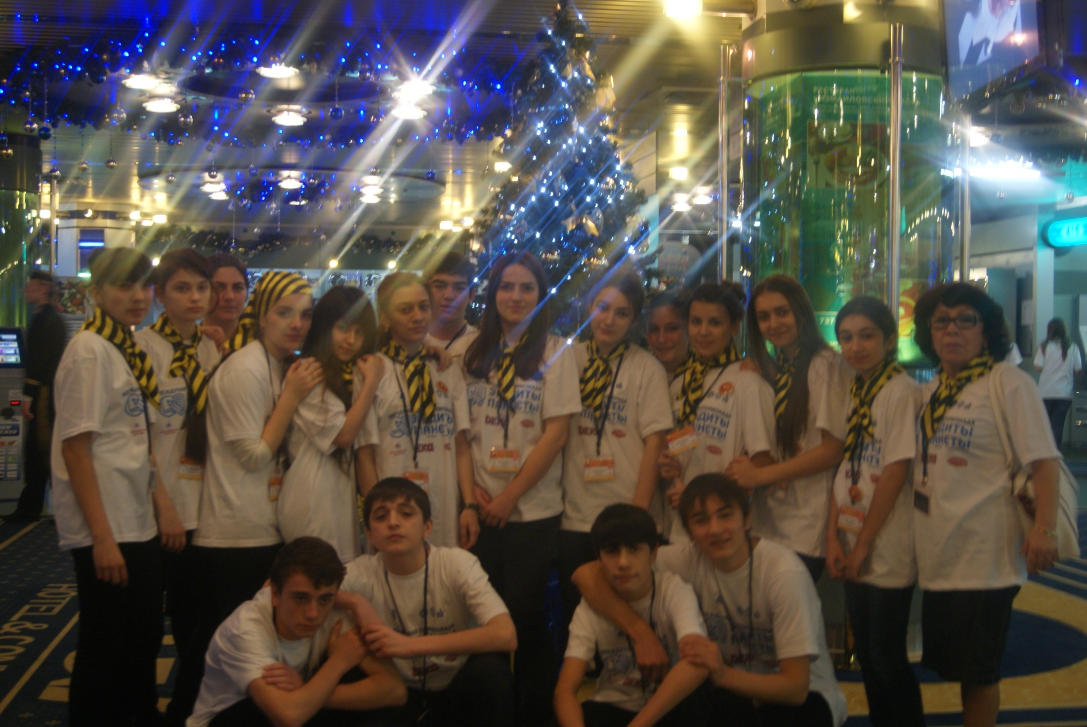

Slide 37
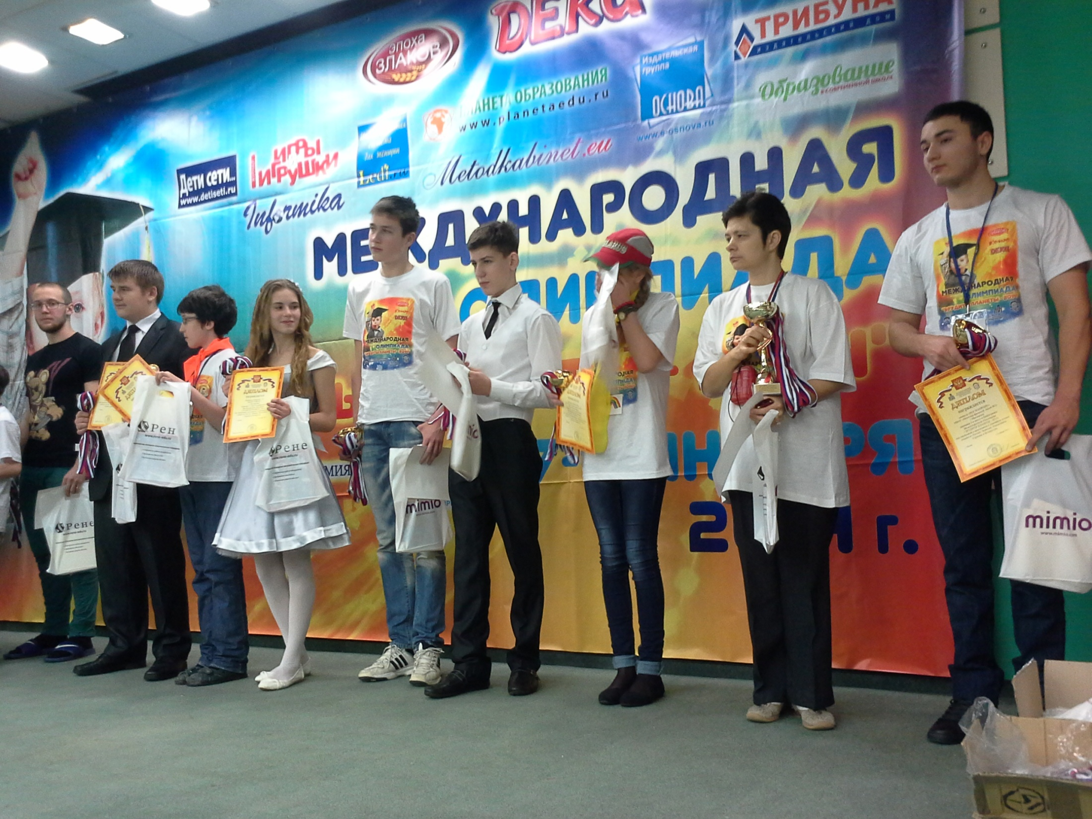

Slide 38
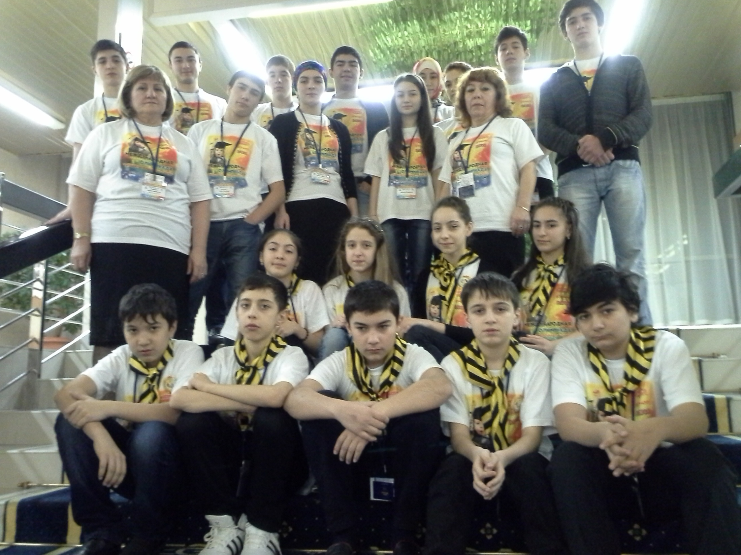

Slide 39
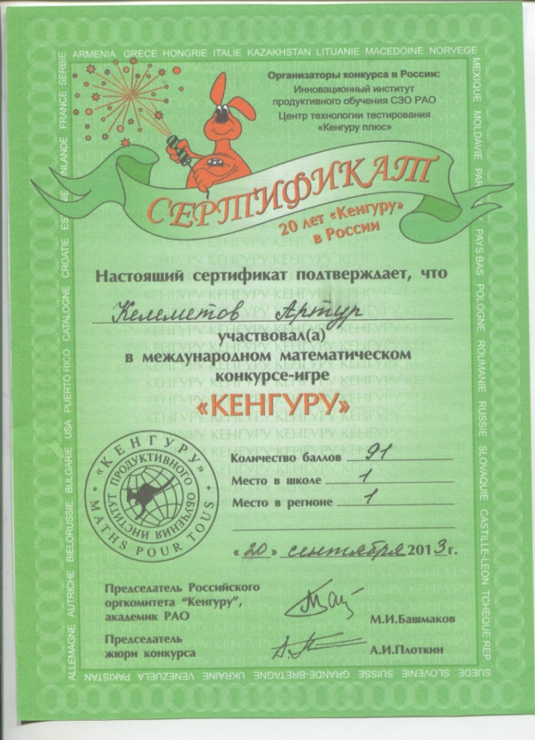
Наши достижения

Slide 40
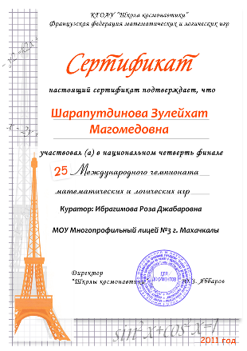
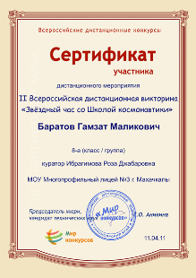
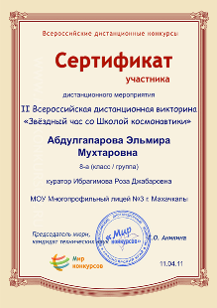
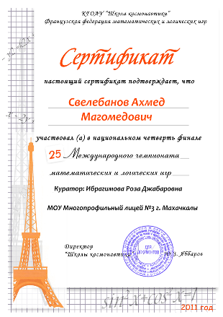
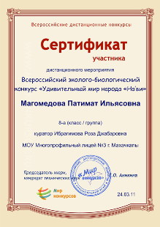
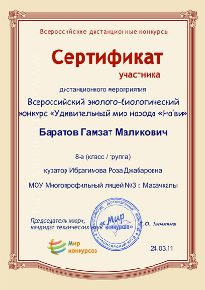
СЕРТИФИКАТЫ

Slide 41
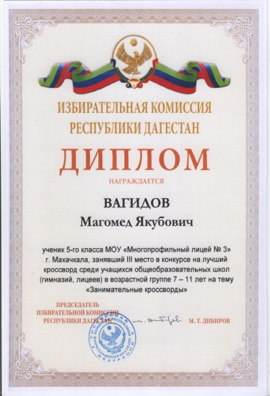
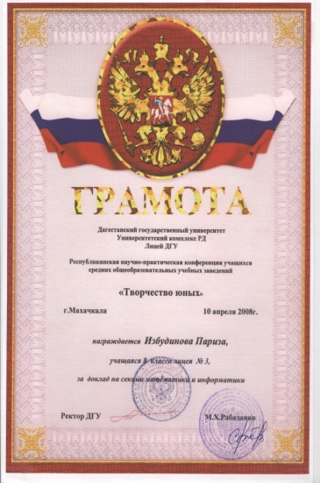
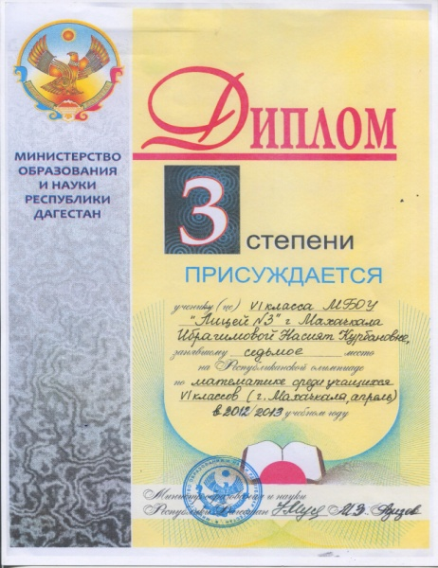
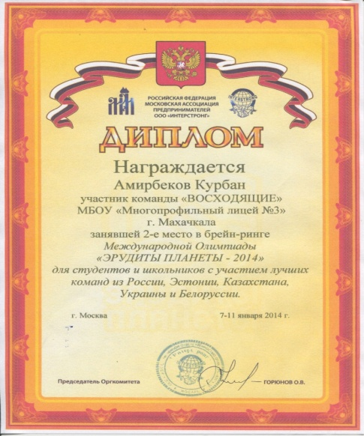
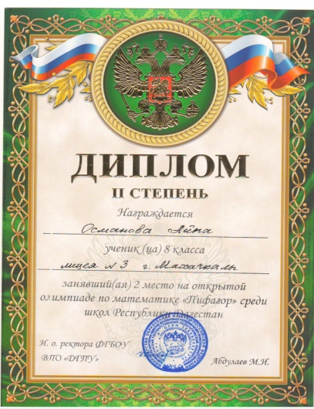
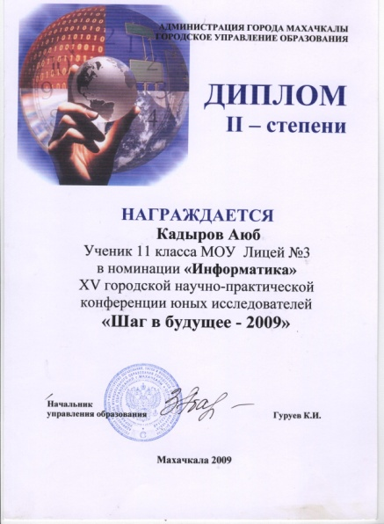
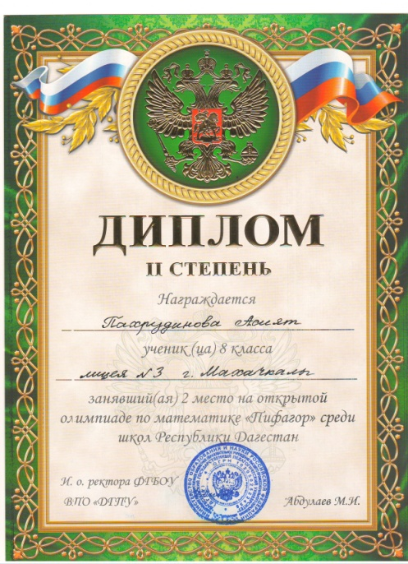
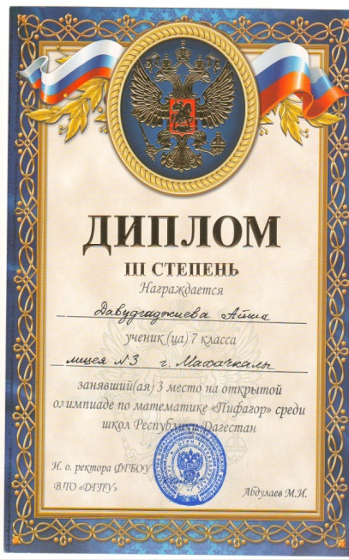
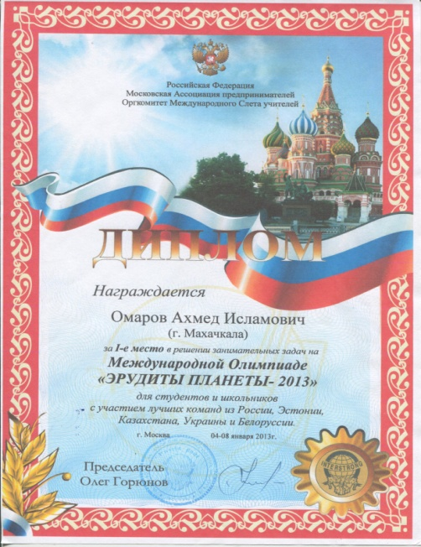
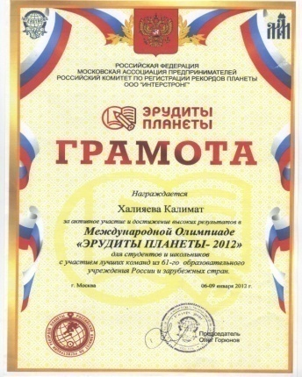
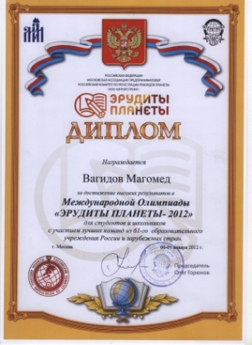

Slide 42
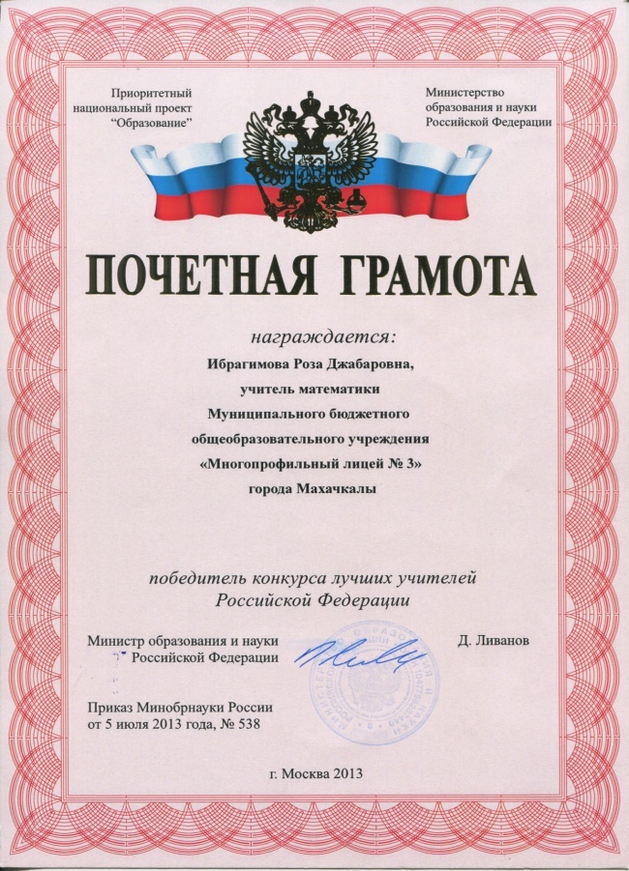

Slide 43
ПАМЯТКА УЧИТЕЛЮ
Учитель учит внешним видом, делом, словом;
Требуешь от детей- будь образцом во всем;
Не кричи, а учи;
Познай каждого ученика;
Учитель учится всегда;
Доводи любое дело до конца, делай его только хорошо;
Помни истоки свои, учи детей любить отчий край;
Дети - зеркало нравственной жизни взрослых.

